Slide 1



「戲劇夢飛行」 學生普通話戲劇推廣大使培育計劃 專題培訓講座（二） （2017年12月9日）

Slide 2
專題培訓講座 普通話發音及說話技巧
講者：
譚成珠教授

Slide 3
戲劇訓練的方法及要領
語言表達、聲音訓練、人物造型

Slide 4
佩服理工專上學院精神！
專上學院是從藝術普及的角度切入
充分地展示了戲劇的魅力！
充分地展現文化精神建設！
充分樹立文化強大的風采！
培育學生成為普通話戲劇推廣大使

Slide 5
《戲劇夢飛行》正如我人生
上戲老師到大連動員我時說：上海解放我們到20層世界飯店掛大標語。我動心啦！才去上戲；
我到了上戲，每天早起講夢境故事給大家聽；
到了國家劇院，我先生寫劇本的名字，也是我做夢想出來的；
連戲中人物，都在夢之中練習。我媽媽說：妳得了神經病了！
到了香港沒有演話劇了，我天天做夢：上場門找不到了、道具
在黑暗中摸不到、服裝沒換上、背同伴太重跑不出黑洞等等。
生活什麼都不懂，一天到晚都在夢境中！說明太投入啦！
終於預科後保送讀大學。共六年獎學金。大學畢業後由
國家周恩來總理欽點到北京國家劇院工作。
戲劇人生就是要投入，
只有投入才能演好人物！

Slide 6
戲劇首先要進行 語言訓練

Slide 7
語言表達技巧
有聲語言的藝術給人以藝術的享受
抑揚頓挫的語調，表達思想感情
使觀眾身臨其境地受到感染
富有技巧的聲音形象，來彌補文字表達的不足
生動地再現文章的內容，加深人們對文章的認識和理解。

Slide 8
語言表達的技巧
藝術語言，是源於生活又高於生活的語言，要求字音具備遠、清、純、美
聲音技巧方面，要耐心地、努力地進行訓練
運用聲音表達內心激動真摯的感情
要動真情，以情帶聲
使聲音可以控制自如，達到有聲有色
繪聲繪色，準確而盡情地表達思想感情

Slide 9
語言應用
語言的抑揚頓挫
語言的高低起伏
語言的輕重緩急

Slide 10
語言技巧與作用
重音→明確目的
停頓與相連→清晰層次
速度與節奏→烘托氣氛
語氣→表達情感

Slide 11
語言表達的外部技巧
‧聲音要洪亮持久
‧口齒要清楚、吐字要歸音
‧重音、停頓、節奏、語調
‧表情和動作

Slide 12
首先要訓練
氣息與聲音

Slide 13
氣息控制與發聲
‧氣息是聲音的動力，發聲與氣息是分不開的。
‧好聲音來自正確的呼吸及運用氣息的方法。氣足則聲宏，氣弱則聲細；氣衰必力竭，力竭則聲嘶。聲音的高低強弱，音質的好壞以至感情的表達，都和氣息的運用有密切的關係，所以掌握好呼吸是重要環節。

Slide 14
胸腹聯合呼吸
‧呼吸時肋肌自然擴張，這樣氣息能吸得深而多，並結合需要來控制呼、吸氣息的多與少、快與慢以及蓄氣屏氣等。
‧民間有「丹田一口氣」的說法，就是在說話前，利用小腹的收縮，胸部、橫肋膜的擴張，吸足一口氣，做好充足的「儲備」，然後在說話的過程中，利用自然停頓和邏輯停頓，不露痕跡地換氣。
‧因為有小腹、後腰和橫肋膜為支點，為展音提供了充足的「力」。發出的聲音就比較洪亮、自然。

Slide 15
控制氣息練習
大家一起來試試：
（1）深深吸一口氣，在慢慢的呼氣時發F或 S 音。
（2）數數1、2、3、4、5、6、7、8、9、10……看一口氣能數多少？
（3）唸若干遍「一個葫蘆一個棗」，看能唸多少遍。

Slide 16
共鳴控制
‧聲帶發出的聲音是很微弱的，通過口腔和鼻腔的共鳴才能得到擴大和美化。共鳴對於擴大發音的能力，改善聲音質量關係很大。
‧說話用聲的特點是以口腔共鳴為主，以胸腔共鳴為基礎，略帶一點鼻腔的共鳴。這樣的共鳴，可以使聲音既豐滿圓潤，洪亮渾厚，又樸實自然，清晰真切。

Slide 17
吐字歸音訓練
吐字歸音，即「咬緊字頭歸字尾」，也就是指字的發音清晰有力，韻尾收音完整。
為了使字音發得更準確、清晰、有力，聲音能夠送到更遠的地方，我們就要學會吐字歸音。
普通話每個字，大都由聲母和韻母相拼而成。每個字的發音就像棗核形，聲母短，韻腹又響又長，聲調也在發韻腹時同時完成，韻尾也是短而收得攏。

Slide 18
吐字歸音「棗核型」
字頭（吐字） 字腹 字尾（歸韻）
字例： ch o ng
沖(chōng)/ (chòng)
聲母│ 韻腹 │韻尾

Slide 19
口形練習
張口練習：
張開口，上下顎打開，軟顎提起，下巴不要動，唇要放鬆，開口的動作要柔和，舌頭不可後縮或隆起，舌面要凹進。持續做數次，以克服說話嘴緊打不開的毛病。

Slide 20
口型與氣息運用
風暴平地起
江海要翻騰
千軍萬馬齊出動
今日一戰定成功

Slide 21
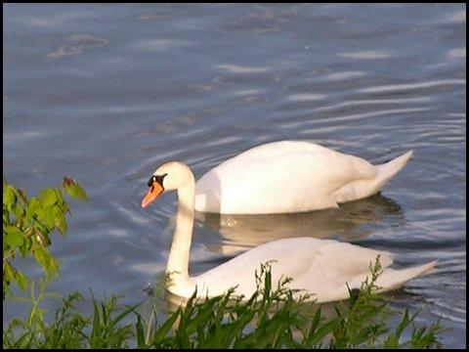
鵝過河
坡上立著一隻鵝，
坡下就是一條河。
寬寬的河，肥肥的鵝，
鵝要過河，河要渡鵝。
不知是鵝過河，還是河渡鵝。

Slide 22
偷氣、換氣（小放牛）
艷陽天，春光好，風和日暖真逍遙。
紅的花，青的草，楊柳樹下有小橋，
小橋底下老…公公把小船搖。
這…一邊兄弟姐妹把風箏放…得高；
那…一邊小三小四坐在河邊把魚釣。
我牧童，穿布鞋，戴草帽，
又把那橫笛插在腰。
我不免把那牛兒放到山上去吃草，V去—
吃草。

Slide 23
四與十（一口氣一句）
四個四，四個十，四個十四，四個四十，四個四十四；
十個四，十個十，十個十四，十個四十，十個四十四；
十四個四，十四個十，十四個十四，十四個四十，十四
個四十四；
四十個四，四十個十，四十個十四，四十個四十，四十
個四十四；
四十四個四，四十四個十，四十四個十四，四十四個
四十，四十四個四十四。

Slide 24
重音練習 燉凍豆腐
請試讀（並用不同的人物讀、猜出人物）
你會燉燉凍豆腐，
你來燉我的燉凍豆腐；
你不會燉燉凍豆腐，
就別糊燉亂燉
燉壞了我的燉凍豆腐。

Slide 25
拼音練習

Slide 26
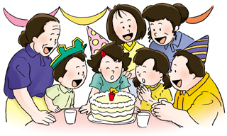
讀拼音 Shēng rì
Bà ba , mā ma ,
xiōng dì，jĭe mèi
gĕi wŏ guò
shēng rì
Notes:
ì

Slide 27
Shēng rì 生日
Bà ba , mā ma , 爸 爸 , 媽 媽 xiōng dì jĭe mèi 兄 弟 姐 妹 gĕi wŏ guò 給 我 過 shēng rì 生 日。

Slide 28
活動.百萬富翁
分組搶答正確的拼音
四個拼音詞語
選擇正確的拼音
分數多的一組勝出

Slide 29
漢語拼音
客廳
(A) hātīng
(B) kātīng
(C) kètīng
(D) kētìng

Slide 30
打擾
(A) dăyăo
(B) dărăo
(C) dănáo
(D) dárăo

Slide 31
紡織
(A) fāngzī
(B) făngzhī
(C) fángzhī
(D) făngzhì

Slide 32
外婆
(A) àibó
(B) àipó
(C) nàibō
(D) wàipó

Slide 33
提倡
(A) táichāng
(B) tíchuàng
(C) tíchàng
(D) tícàng

Slide 34
遍佈
(A) piānbū
(B) biānbāo
(C) biànbù
(D) piànbào

Slide 35
shègōng
(A)市工 (B)施工
(C)舌功 (D)社工

Slide 36
gèxìng
(A)個性 (B)歌星
(C)割線 (D)革新

Slide 37
Bĭyù
(A)比如 (B)比喻
(C)筆誤 (D)譬如

Slide 38
shùbèi
(A)數百 (B)叔伯
(C)鼠輩 (D)數倍

Slide 39
Xuéxiào
(A)縮小 (B)學叫
(C)學校 (D)學習

Slide 40
Jiāzhèng
(A)雜章 (B)家政
(C)家族 (D)加重

Slide 41
吐字正音訓練口訣
學好聲韻辨四聲， 陰陽上去要分明；
部位方法需找准， 開齊合撮屬口形；
雙唇班抱必百波， 舌尖當地逗點丁；
舌根高狗工耕故， 舌面積節叫尖精；
翹舌主爭真志照， 平舌資則早在增；
擦音發翻飛分複， 送氣査柴產徹稱；
合口呼午枯胡古， 開口河波哥安爭；
嘴撮虛學尋徐劇， 齊齒衣優搖業英；
前鼻恩因煙灣穩， 後鼻昂迎中擁生；
咬緊字頭歸字尾， 不難達到純和清。

Slide 42
語言表達的內部技巧
語言的內部技巧是讓人感到
〝如臨其境〞、〝如聞其聲〞、〝如嗅其味〞、〝如觸其物〞。
首先要自己感動，也就是要動心
要於人心靈溝通，並共同溶入感情的巨浪中，要真。

Slide 43
語言的準備
語言準備的過程，就是一個深刻理解、體驗作品的過程，分析得越細膩，理解得越深刻，感受得越具體，想像得越豐富，那末激起你的感情就越真切、越強烈 —— 在你邁向成功的道路上踏出了關鍵的一步！

Slide 44
情境
找準戲劇情景（情境）是最基本也是最重要的。因為唯有感受到了情景，才會確定語言的目的，才能產生正確的語氣，才能把握正確的重音、停連、速度、節奏等，從而產生情真意切的語言表達來。

Slide 45
真
當我們對作品有了正確的理解，同時經過想像 (二度創作)，對作品描述的情景有了生動的感受，此時我們就要將文字轉變為聲音與形象，也就是把作品展現出來—當眾演藝。要真！

Slide 46
真包括兩方面。首先是語言的真實，既要避免拿腔拿調，又要防止過度自然。戲劇語言源於生活而高於生活，我們需要掌握一定技巧，令語言高低起伏、抑揚頓挫。這就是語言技巧中的重音、停頓與相連、語氣、速度與節奏等方面。
更重要的是情感的真實。既要防止虛情假意，又要避免張揚賣弄。必須把我們由理解而產生的情感和態度通過語言真情實意地表達出來。這就需要從內心出發，需要內在的體驗。

Slide 47
戲劇表演訓練

Slide 48
前言
人生如戲，戲如人生。
戲劇藝術表演，長久以來一直深受觀眾喜愛，甚至已成為生活中不可或缺的精神食糧。
戲劇的發展和人類的歷史一樣：源遠流長。
戲劇即話劇，非戲曲（京劇、地方戲等）

Slide 49
戲劇四元素
演員
故事（劇本情境）
舞臺（表演場地）
觀眾

Slide 50
戲劇表演形式
戲劇表演形式多種多樣
話劇（可以歌、舞、音樂劇、木偶戲等）
是中國民族文化的重要組成部分
是以富於藝術魅力的表演形式
是歷代人民群眾所喜聞樂見的

Slide 51
戲劇訓練的目的
戲劇訓練是要透過我們設定的情境，讓學習者投入活動，過程中大家能運用想像和表達能力從中發掘自我的真正感受和個人價值觀，並藉此對自我、他人、以及周圍環境有更多的瞭解，最終使個人潛能得到充份的發揮。

Slide 52
戲劇活動目的
1.目的是期望透過生活化而豐富生動的活動，大家「全方位參與」，得以發展多方面的能力。
2.我們除初步瞭解戲劇具備的元素外，又具有實踐的機會，培養審美，發揚民族文化、開闊眼界和培養新思維。

Slide 53
3.戲劇具創意、由淺入深的訓練，令大家有意識、有系統地學習，既改善了創作的能力和技巧，豐富了創作的內容，也建立創作的信心，自學能力得以進一步培養。
4.本著清晰的目標，經過有系統的實踐過程，能為我們訂定明確的人生方向。

Slide 54
生活中表情達意, 與人溝通 學會表達至關緊要。
基本理念

Slide 55
戲劇活動方法
我們可以分成小組 (早日產生默契)
熱身活動 (信任、觀察、想像等活動)
根據課程內容自選一個主題
自編自演話劇
老師為副，只是輔導
可以晚會演出，談體會等

Slide 56
熱身活動(一) 觀察活動
男女分兩排面對面站立一分鐘
轉過身背對背
互相說出對方……
（透過活動說明觀察與記憶的重要性）

Slide 57
熱身活動(二) 互相信任活動
分小組互相介紹取得默契
分組做瞎子過河活動，相信指揮者
可以有身體的接觸也可以沒有接觸

Slide 58
想像力訓練方法
閉目聽錄音帶描述
看錄影帶描述
看圖描繪
欣賞文章描述等

Slide 59
話劇活動優勢
*能提高我們的口語應變能力 *能加強互相之間的信任及提高大
家的協作精神 *能提高我們的自學、思考、探 索、創新的能力

Slide 60
劇本的編寫
確定主題
故事大綱
發生事件
理清矛盾
逐一解決
說明問題

Slide 61
話劇表演的基本要點
有甚麼矛盾衝突？
遇到甚麼困難？
有甚麼解決不了的問題？
用甚麼辦法去解決？

Slide 62
首先要分析劇本
創作背景
創作意圖
作品風格
主題、情境、
事件、人物等

Slide 63
表演的要素
．真聽
．真看
．真體驗
．真交流

Slide 64
身體語言
身體語言要真實
動作要真實、無實物動作真實
眼神及眼神的交流要真實
真聽、真看、真交流和真體驗

Slide 65
戲劇表演
戲劇表演的元素包括：
演員的演出
形象的設計
（人物造型、語言、形體、聲音等）
佈景設計
道具應用
音響配合
燈光設計等等

Slide 66
形象設計
人物形象的造型
服裝、頭飾、化妝等塑造人物的形象，影響戲劇效果。
服飾設計最重要是注意人物所處的
時代背景
人物的年齡
身份及性格
例如：

Slide 67
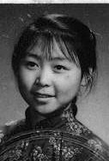
上海戲劇學院預科-白毛女

Slide 68
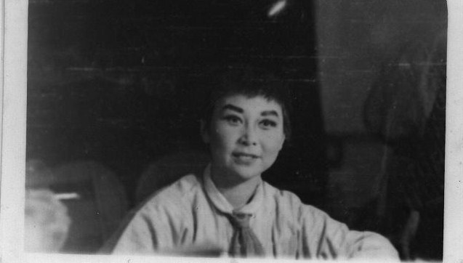
“青松嶺”中的小鎖子

Slide 69
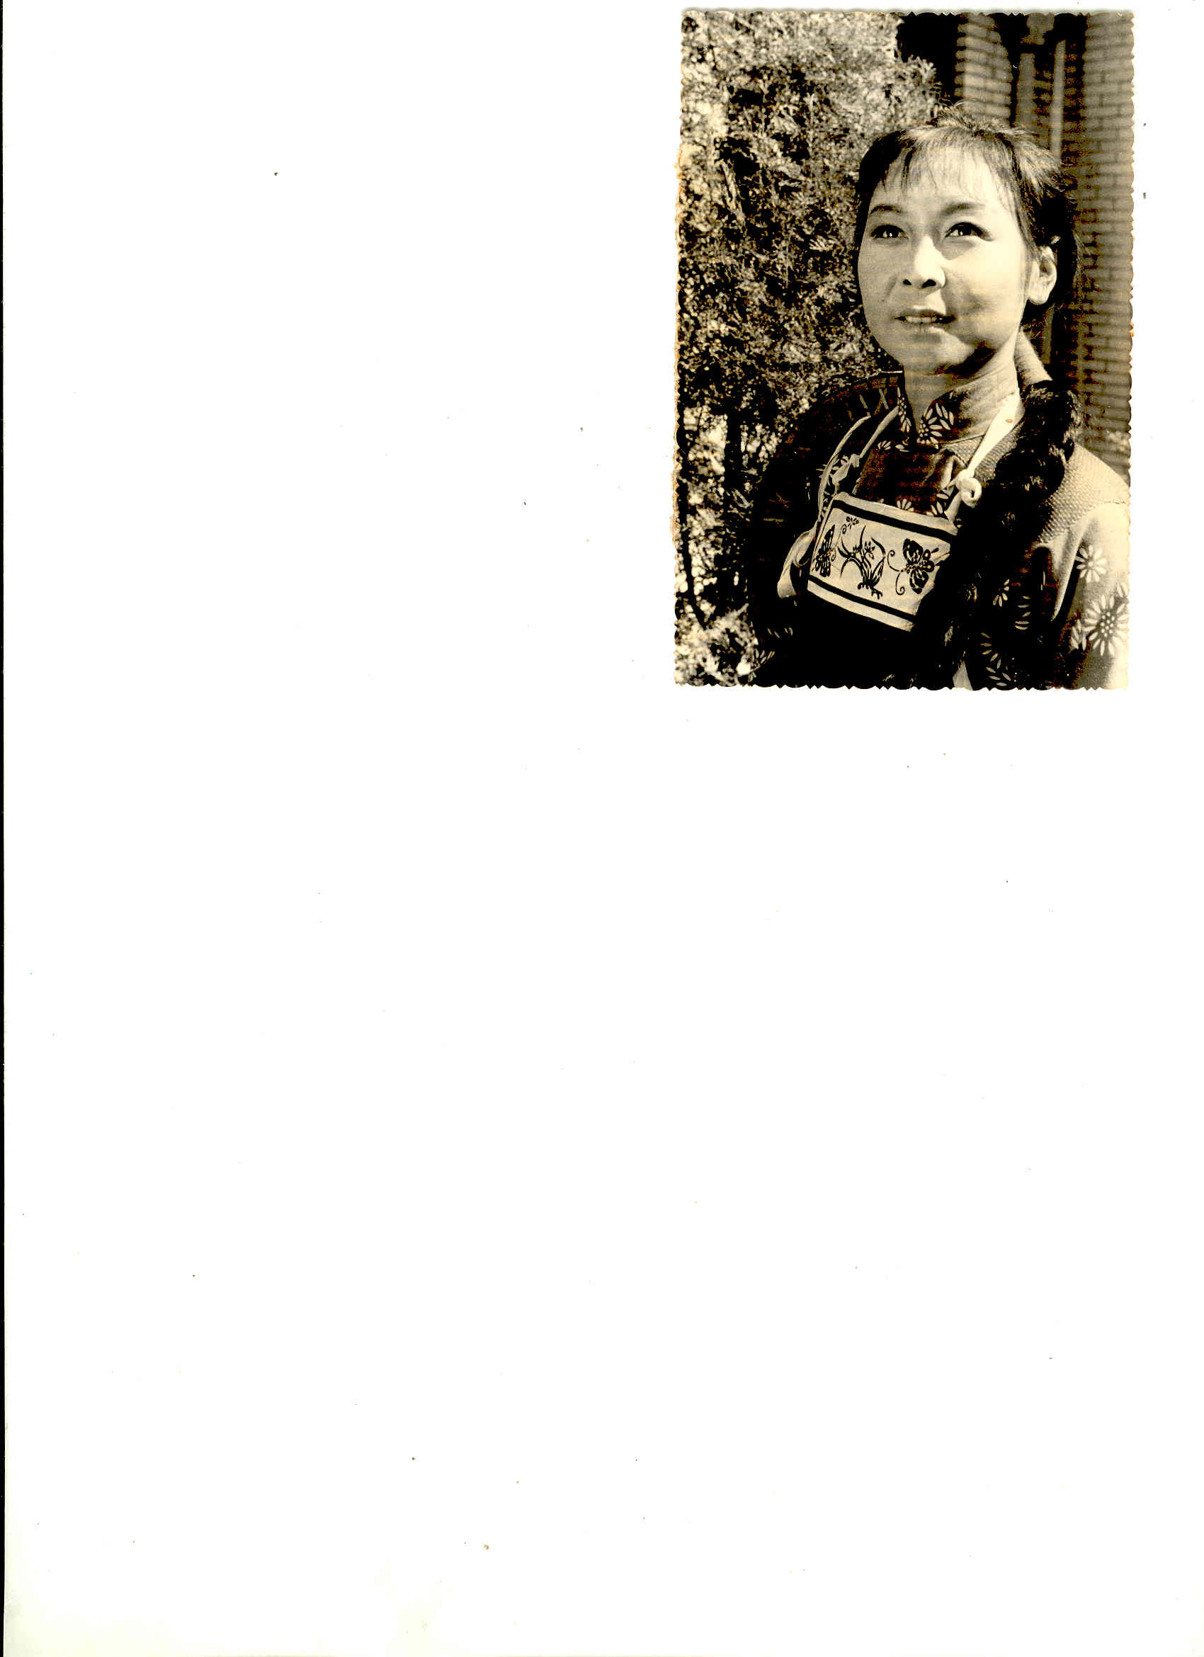
榕樹村
村姑娘
的造型

Slide 70
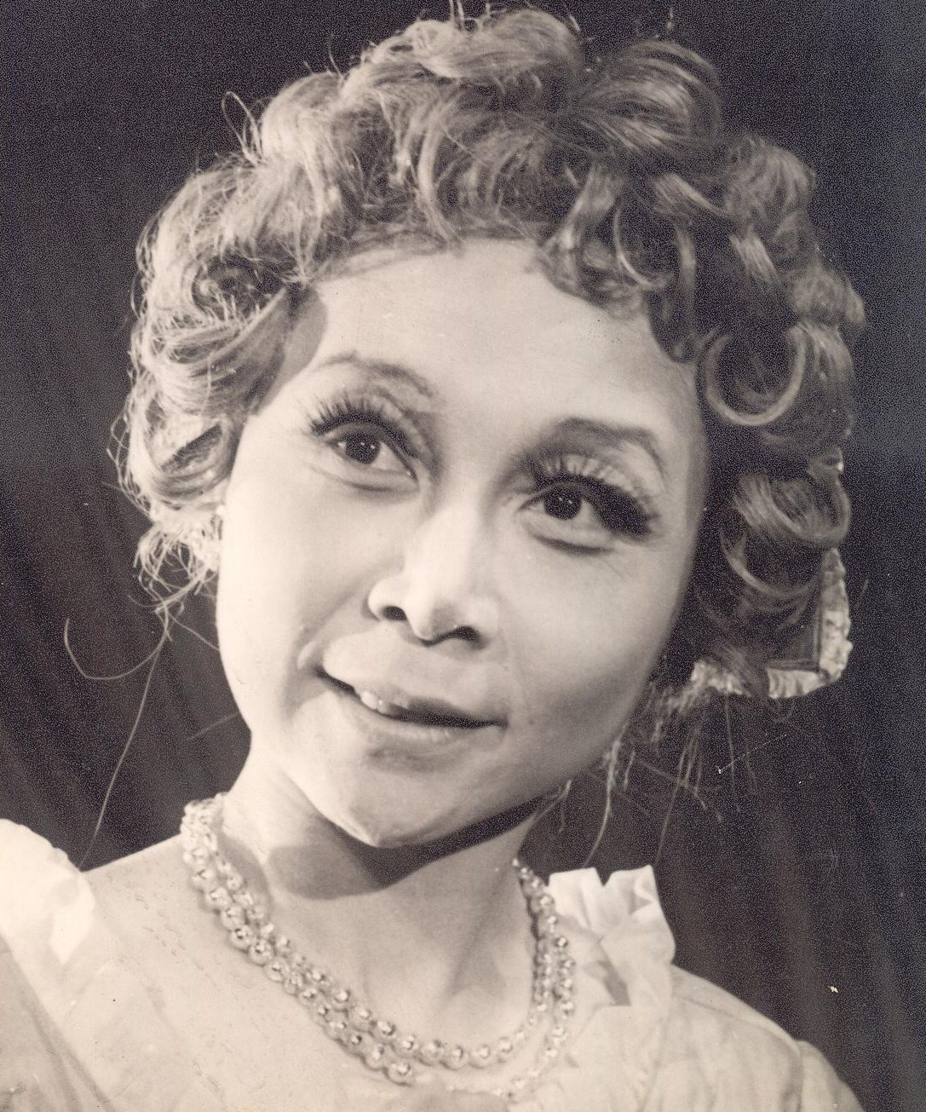
威 尼 斯 商 人 中 娜 麗 莎

Slide 71
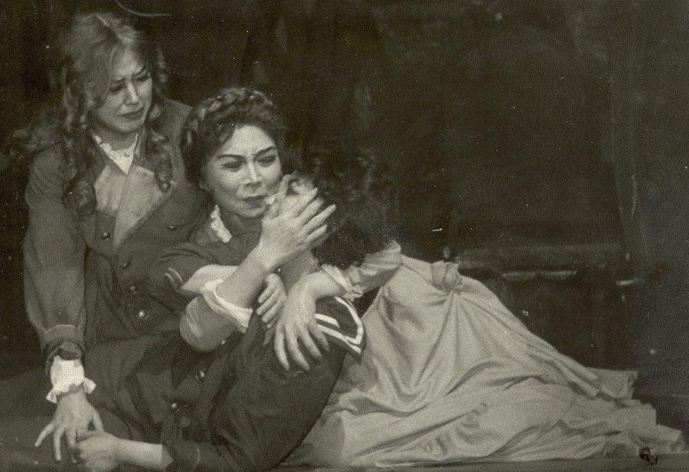
加利略傳

Slide 72
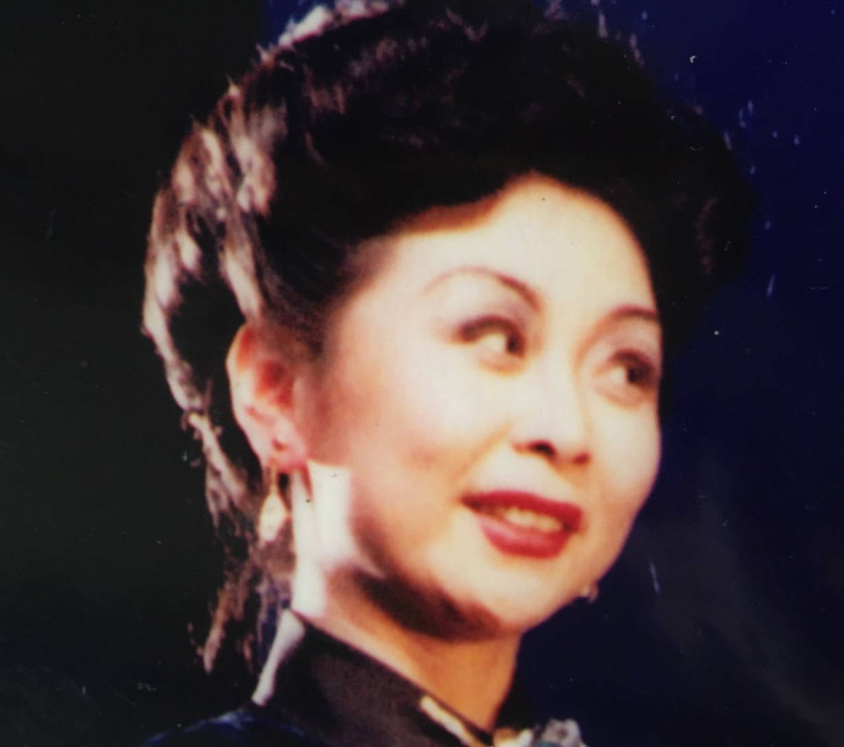
紅鼻子老闆娘

Slide 73
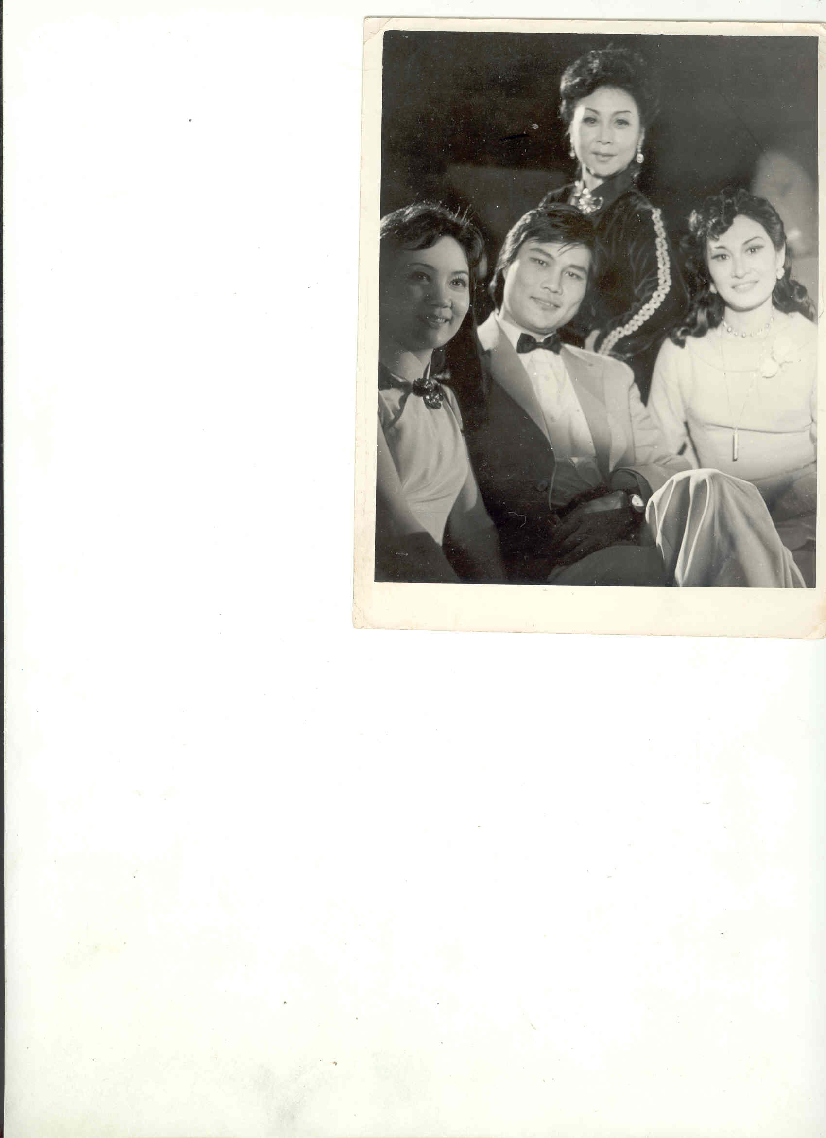
紅鼻子
中飾演
雜技班
老闆娘

Slide 74
角色扮演
角色扮演是一種特別形態的戲劇，
通常是用來演繹生活化的短劇。
在短劇中，大家可分組扮演指定角色，
其他組的人觀察，最後一起討論結果

Slide 75
角色扮演的目的
促使大家能真實感受到劇中的人物、情節及主題，能提高我們的語言表達能力。
依據劇本及故事書作角色扮演，可活現文中人物，及展現相關情節。扮演者能認識扮演的角色及思想，能學習從不同角度，觀察一個特定的情境。
角色扮演頗具彈性，劇情可因應情況作適當的調整。

Slide 76
人物造型
要根據劇本的主題和劇本對人物的要求，以及時代背景等要求，進行人物外表的造型。
例如：工人齊秀之等

Slide 77

讓青春更美麗

Slide 78
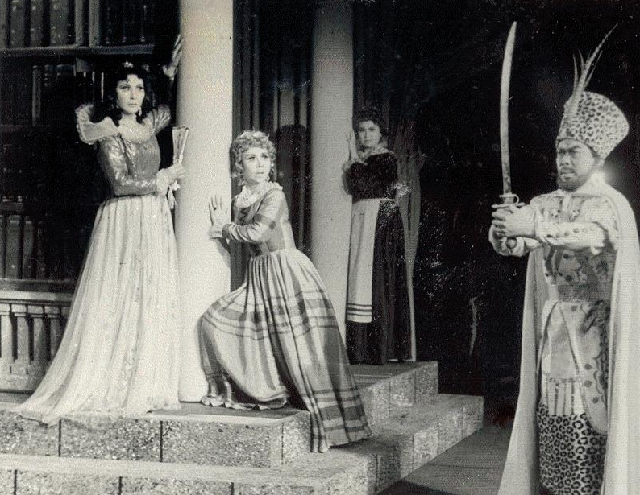
一九八零年『威尼斯商人』飾娜麗莎

Slide 79
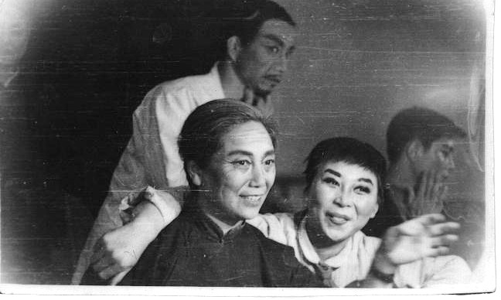
“青松嶺”中的小鎖子

Slide 80
佈景設計
佈景設計能幫助表達戲劇發生的場景，讓觀眾瞭解戲劇的情節。如果資源有限，佈景可以從簡。
佈景設計的原則是精益求精，幫助表達戲劇發生的情景，不應繁複而阻礙戲劇的演出。
中國戲劇，有些場景，無法搬上舞臺，就透過演員的話來表達。例如：
「這裡一片荒涼、一片大海、高山等……」

Slide 81
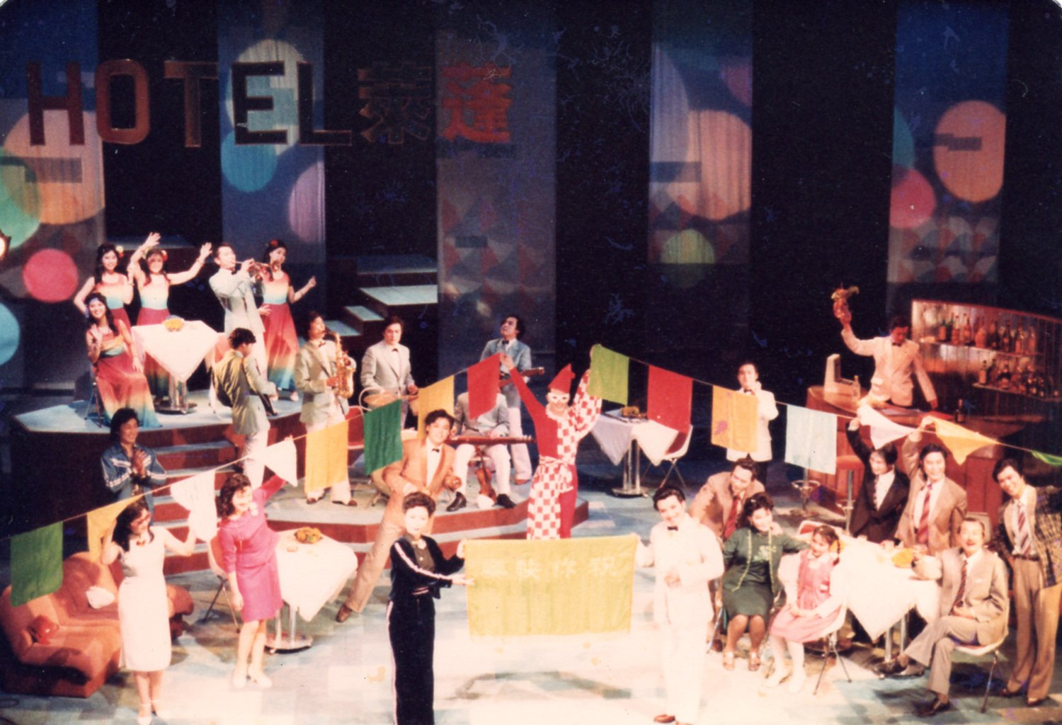
“紅鼻子”雜技班老闆娘正在變魔術

Slide 82

「讓青春更美麗」飾演齊秀芝

Slide 83
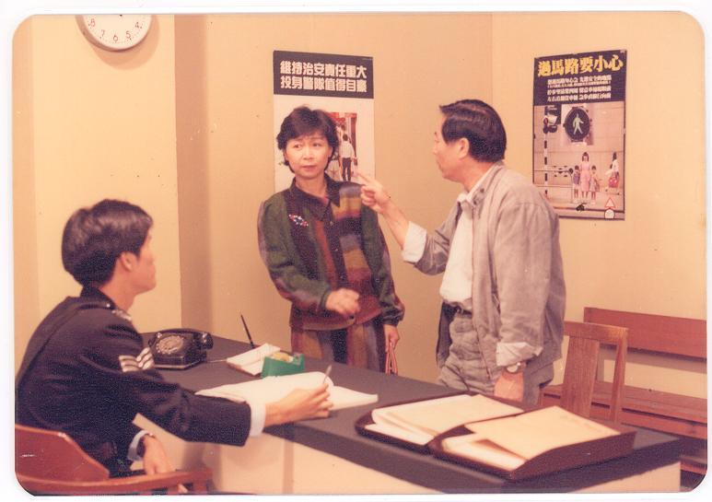

Slide 84
一九八零年『威尼斯商人』宮殿景

Slide 85
道具應用
道具應用亦能幫助表達戲劇場景、情節及塑造人物，在戲劇表演中是不可或缺的。
在學校的戲劇演出中，資源有限，未必能找到真實的道具。有時候，如果能花一點心思，找到戲中最具代表性的一兩個道具，已能發揮效果。如呈現客廳，最簡單的是放一套沙發，或在書桌上蓋上枱布；要呈現街景，就在舞臺放一支路燈。

Slide 86
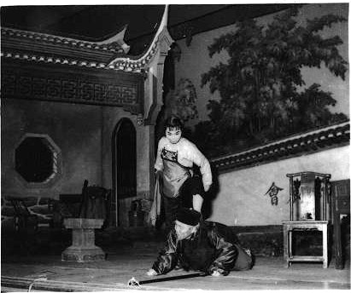

Slide 87
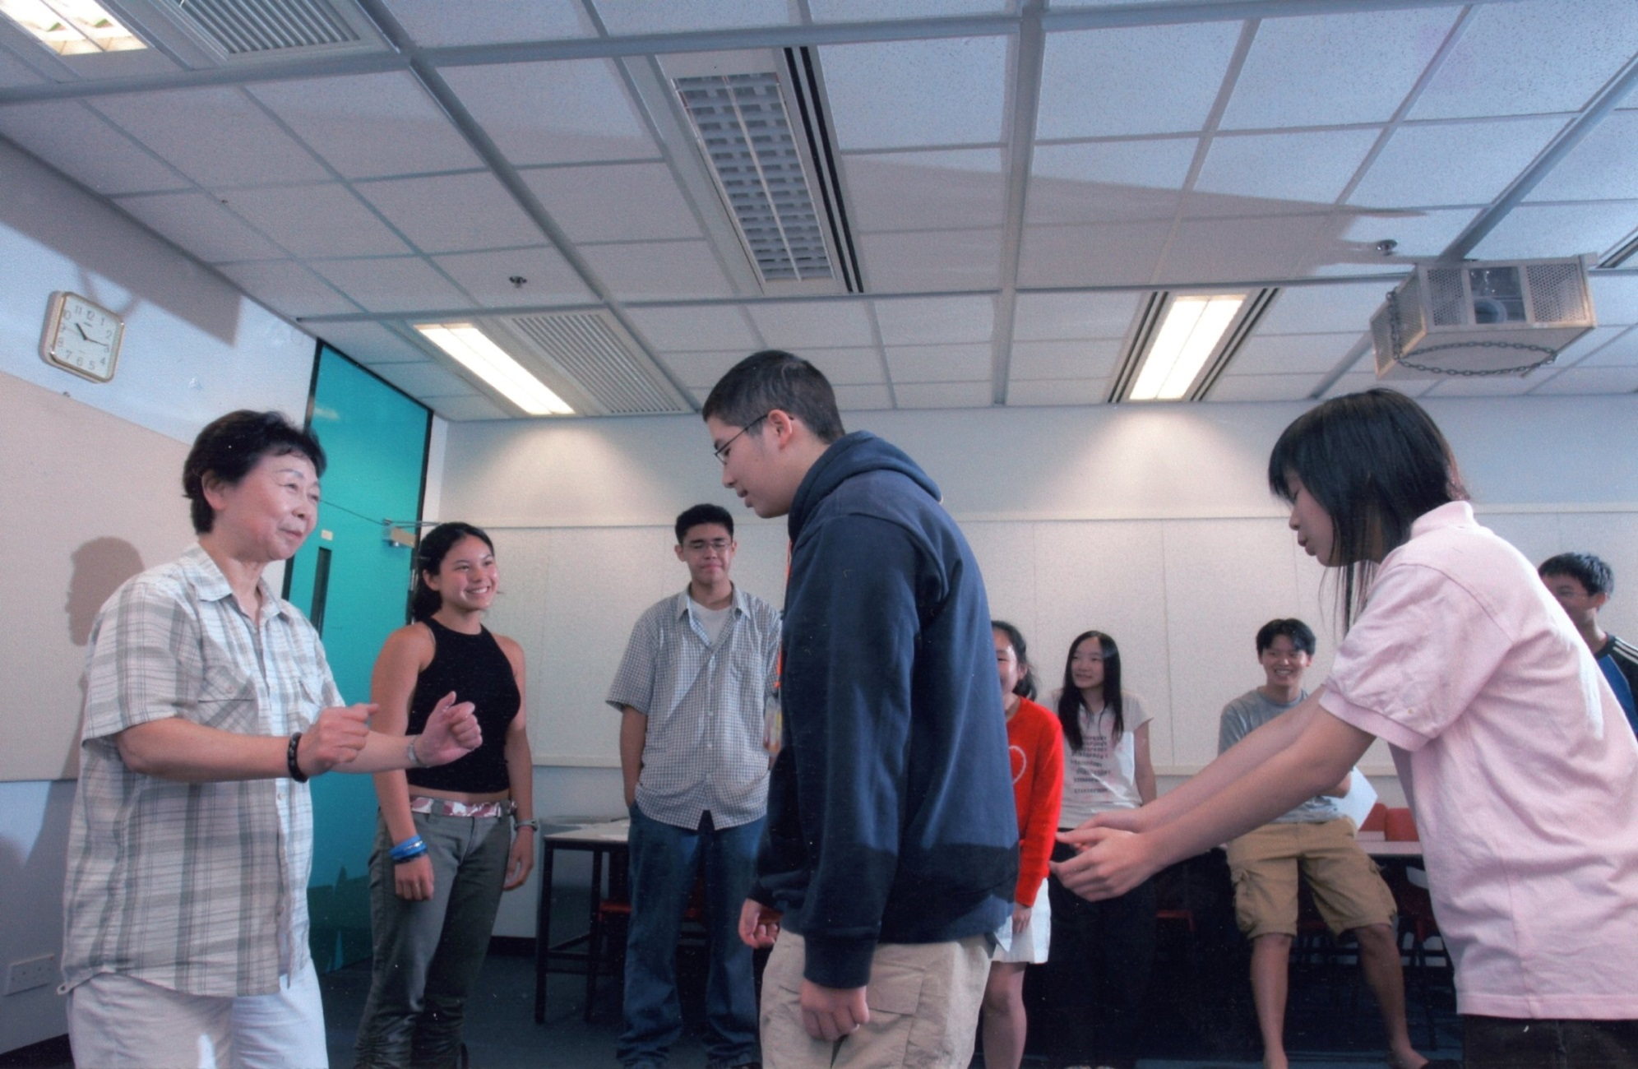
香港科技大學輔導外國學生
沒有道具

Slide 88
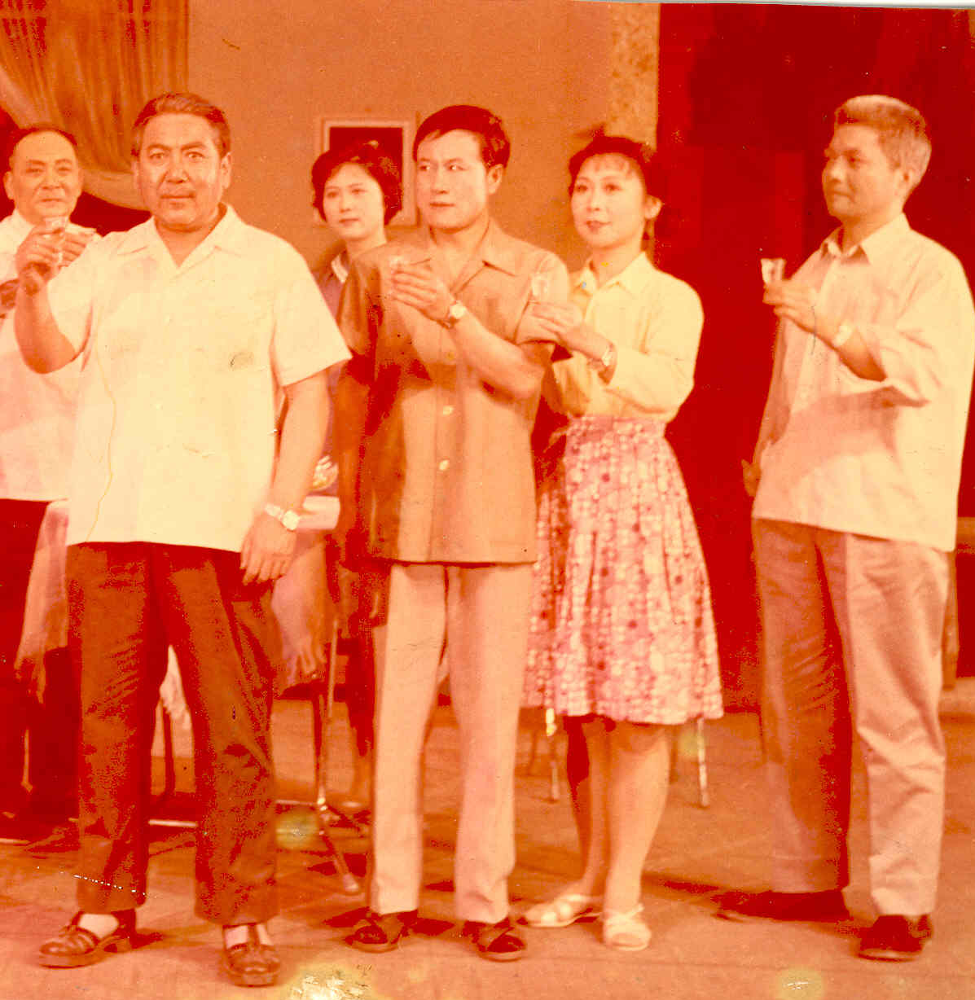
話劇 讓 青 春 更 美 麗

Slide 89

讓青春更美麗之中結婚典禮

Slide 90
音響配合
音響為加強戲劇的真實感，營造氣氛。
學校的戲劇演出，透過播音系統，播放音響，十分方便及普遍。
音響的設計，要注意真實感如：
風聲、雨聲、雷聲、昆蟲叫聲等
配合劇情，營造適當的氣氛，加強感染力。

Slide 91
燈光設計
燈光設計有助表達時間（如白天與晚上）、引領觀眾注視人物（有時燈光會集中於某演員的身上或臉上）、營造氣氛（營造熱鬧、冷清、恐怖效果）等作用。
在戲劇演出中，資源有限，不一定有專業的燈光設備。倘若沒有，只要有足夠的光量，也可以有精彩的演出。

Slide 93
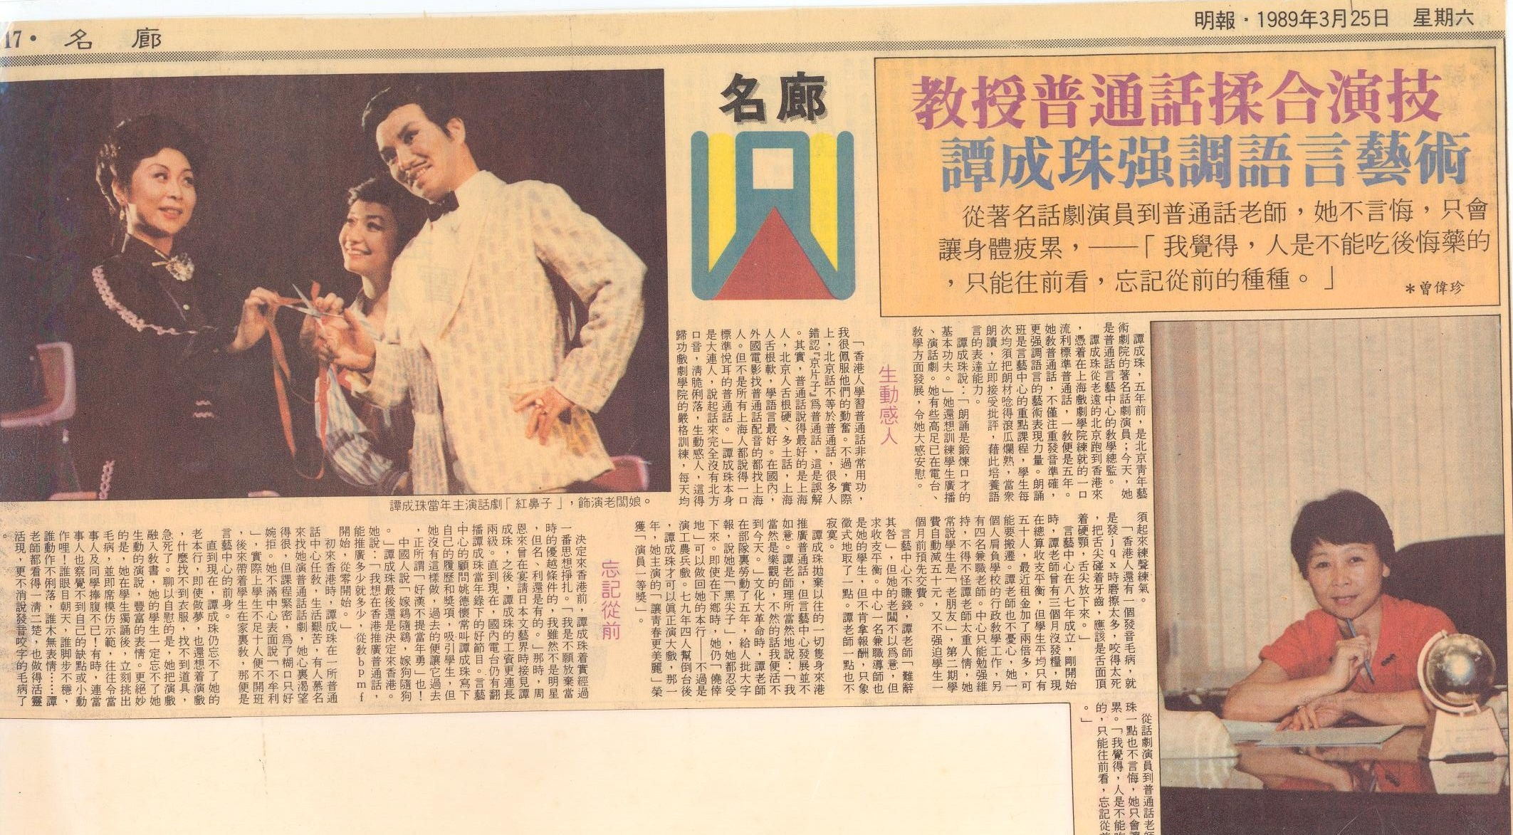
明報1989年刊登

Slide 94
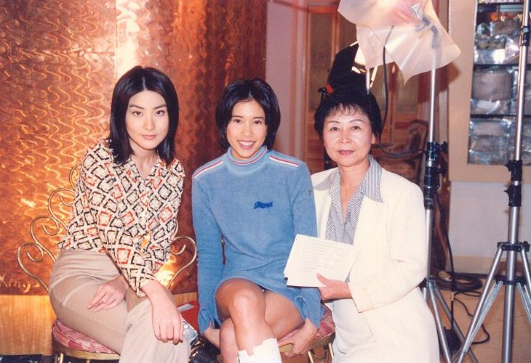
為港臺拍攝

Slide 95
演出要素
要想有好的演出，除了有一定的語言表達能力及演技外，更重要的是要深入分析劇本和角色，瞭解人物之間的關係，並與導演保持聯繫及交流，然後經過不斷的排練，始能演活角色。平日生活中多觀察生活、體會生活、反思生活，更是演好戲的重要因素。更重要是心中有觀眾
須具備以下的語言表達能力：
清（咬字清楚）、圓（歸韻圓滿）
純（發音純正）、美（音色優美）

Slide 96
為香港電臺輔導演員 在國內拍攝電視劇 要學會尋找合適的場景

Slide 97
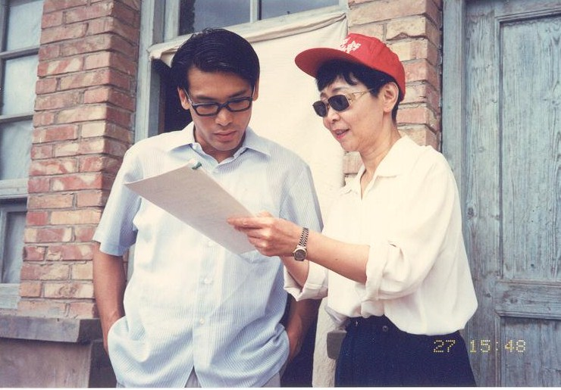

Slide 98
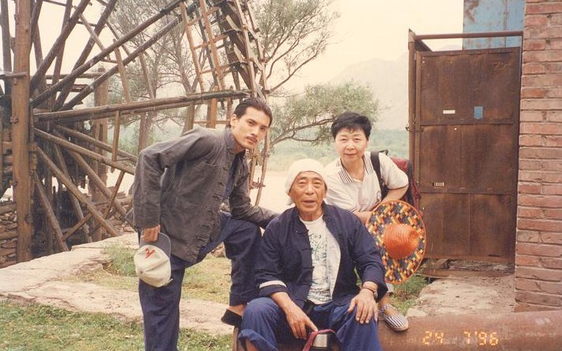

Slide 99
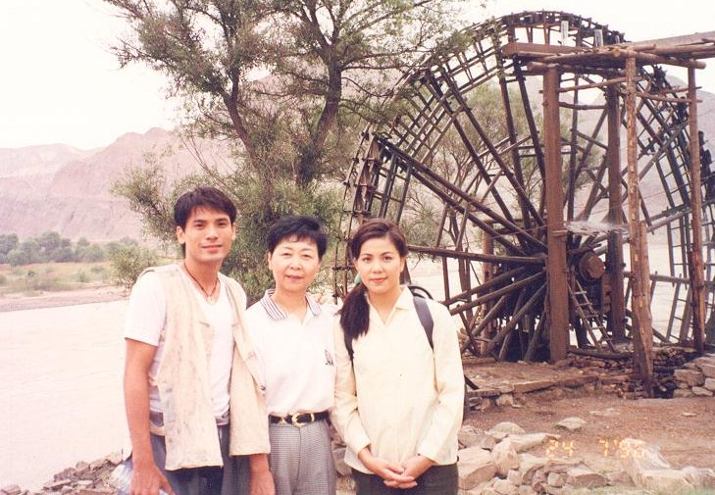
學會尋找合適場景

Slide 100
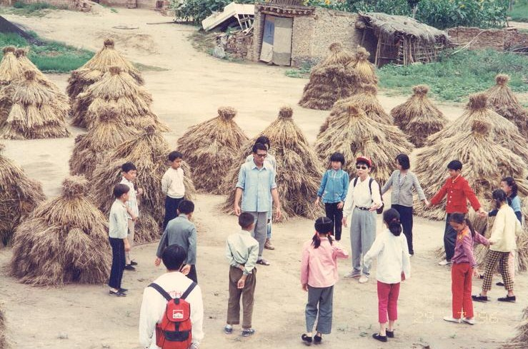

Slide 101
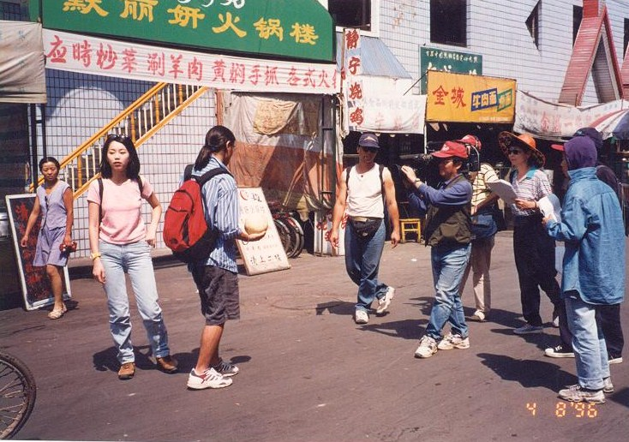

Slide 102
小品演繹

Slide 103
戲劇表演練習活動
小品演繹及角色扮演
戲劇小品是比較短的表演活動，通常只有一段，大多數小品的主題，都是反映生活中的小事，但是並不意味著小事不值得關注，只要我們能抓住精要，加以拓展，必能成為有深意的戲劇小品。因此在中國，戲劇小品近幾十年發展得相當迅速，每年的「新春晩會」出現過不少很多發人深省，可堪玩味的戲劇小品。這類戲劇小品，因其短小精悍，趣味性強，也特別適用於戲劇教育。

Slide 104
小品演繹
設計特定情境，發揮想像能力，加上故事情節，矛盾衝突
注意特定的情境、角色、動作、矛盾、結局。讓我們根據自己的生活創造，或文章改編成為戲劇小品。
利用文章內容的情境「因材施教」設計一小段對話，根據文章內容找出一個主題，設定情境和矛盾衝突，再創作出解決矛盾的各種辦法，「自編自演」戲劇小品。這樣的過程，能為我們創造有趣的學習環境。

Slide 105
小品創作
主題
事件
矛盾
如何解決矛盾

Slide 106
表達時的態勢語運用
眼神、眼神交流、回應等
面部表情要根據不同的規定情境做到“真”
手勢、動作、身體語言運用

Slide 107
戲劇創作
主題——戲劇的精髓
衝突——戲劇的根本要素
情節——引人入勝的法寶
結構——戲劇的支架
語言——演繹內涵的密碼
自己創作並演藝

Slide 108
分組活動（一）
分組自選以下特定的情境
根據要求，創作小品
向全班表演

Slide 109
自選情境
速食店 角色：售貨員、客人 動作：姐姐(中學生)等弟弟放學(小學生),長時間不見弟弟來 矛盾：前方事故,弟電話求姐幫忙,姐不同意,產生矛盾.. 結局：(自訂) | 電話亭 餐廳 車站 圖書館 電影院外 咖啡店 (準備５分鐘後演繹)

Slide 110
分組活動
選定下列故事，分組討論設計簡單的戲劇片段，選出角色，設計對話或獨白演繹：1.嘴的抗議 2.守望相助 3.愚公移山
角色扮演後，可再引導大家認識當中的人物，再討論及評賞各位的表現。
(15分鐘準備每組10分鐘演繹)

Slide 111
嘴的抗議
鼻子因為傷風堵住了，人只得用嘴來呼吸。
嘴因此很不高興，嘟囔著說：「我總是最倒楣，甚
麼吃飯啦，喝水啦，哦，甚至於接吻，都要用到我。成
年累月一天到晚不給一點安靜，忙得我夠嗆。呼吸嘛，
本來是鼻子的工作，現在也攤到我頭上來了，好像我是
一匹該幹到死的驢。」
「嘴兄」，鼻子抱歉地說，「這實在出於不得已，請暫且幫一兩天忙。」「住嘴！」嘴咆哮起來，「懶惰的東西，你以為我是傻瓜嗎？我不會以實際行動來抗議嗎？你等著吧！」
嘴巴緊緊閉住雙唇，人頓時無法呼吸，就痛苦地憋死了。

Slide 112
守望相助
一天小螞蟻在河邊兒喝水，一不小心掉到河裏。對面的小鳥看見了，趕緊把一片樹葉扔到河裏，小螞蟻爬到樹葉上，安全地遊到岸上。
幾天後，小鳥正在唱歌兒，一個獵人慢慢兒地舉起槍，要射殺小鳥，小螞蟻看見了，就悄悄地爬到獵人腳上，狠命地咬了一口。獵人癢得直跳，子彈射偏了，小鳥逃過了大難。
從此以後，就跟小螞蟻成了好朋友。

Slide 113
愚公移山
愚公年近九十，家門前有兩座大山擋住了出路，於是他決心率領子孫三人挖掉這兩座山。有人笑他不自量力，他說：「我死了還有兒子，兒子死了還有孫子，子子孫孫是沒有窮盡的，而山卻不會增高，為甚麼挖不平呢？」那人無言以對。當山神和海神聽了之後，擔心他們最終會毀了山、填了海，便向天帝稟報。天帝被愚公的決心感動，便派人背走兩座山。自此，南北間就沒有阻礙交通的大山了。

Slide 114
專題培訓講座 中國傳統戲劇
講者：
陳春苗博士

Slide 115
從戲曲到崑曲
—戲曲劇種數目
—367(1950+)
—317(1982)
—267(2005)

Slide 116
從戲曲到崑曲
—京劇
—粵劇
—秦腔、越劇、川劇、豫劇等
—諸劇之祖\母\師︰崑曲

Slide 117
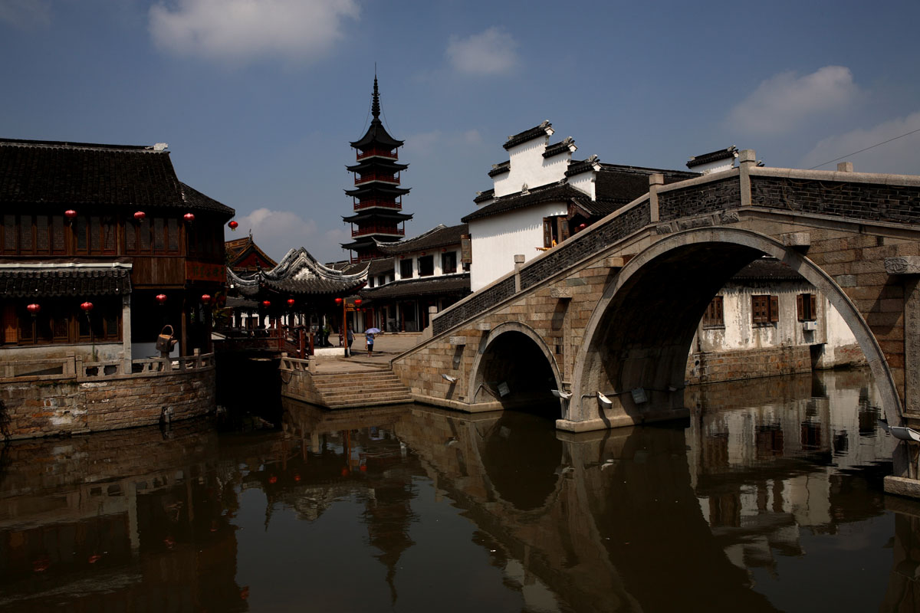

Slide 118
源出崑山
……惟崑山爲正聲，乃唐玄宗時黃旛綽所傳。元朝有顧堅者，雖離崑山三十里居千墩，精於南辭，善作古賦。擴廓帖木兒聞其善歌，屢招不屈。與楊鐵笛、顧阿瑛、倪元鎮爲友。自號風月散人。其著有《陶真野集》十卷、《風月散人樂府》八卷，行於世。善發南曲之奧，故國初有崑山腔之稱。
—— 魏良輔《南詞引正》

Slide 119
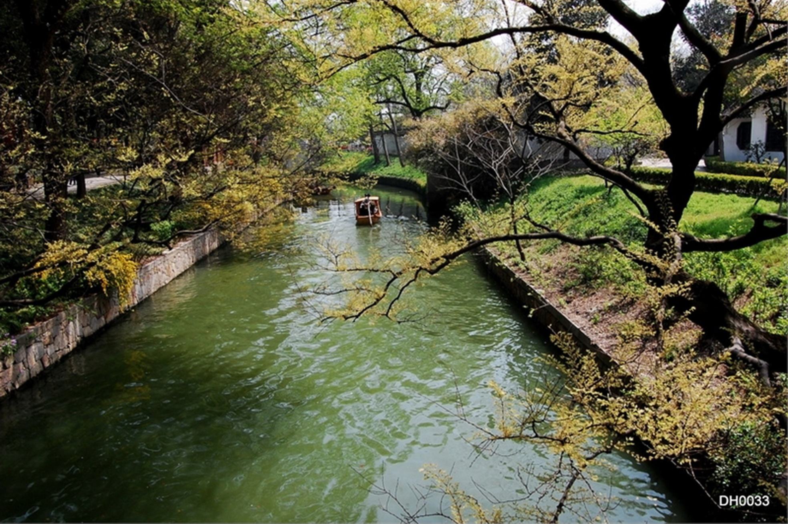

Slide 120
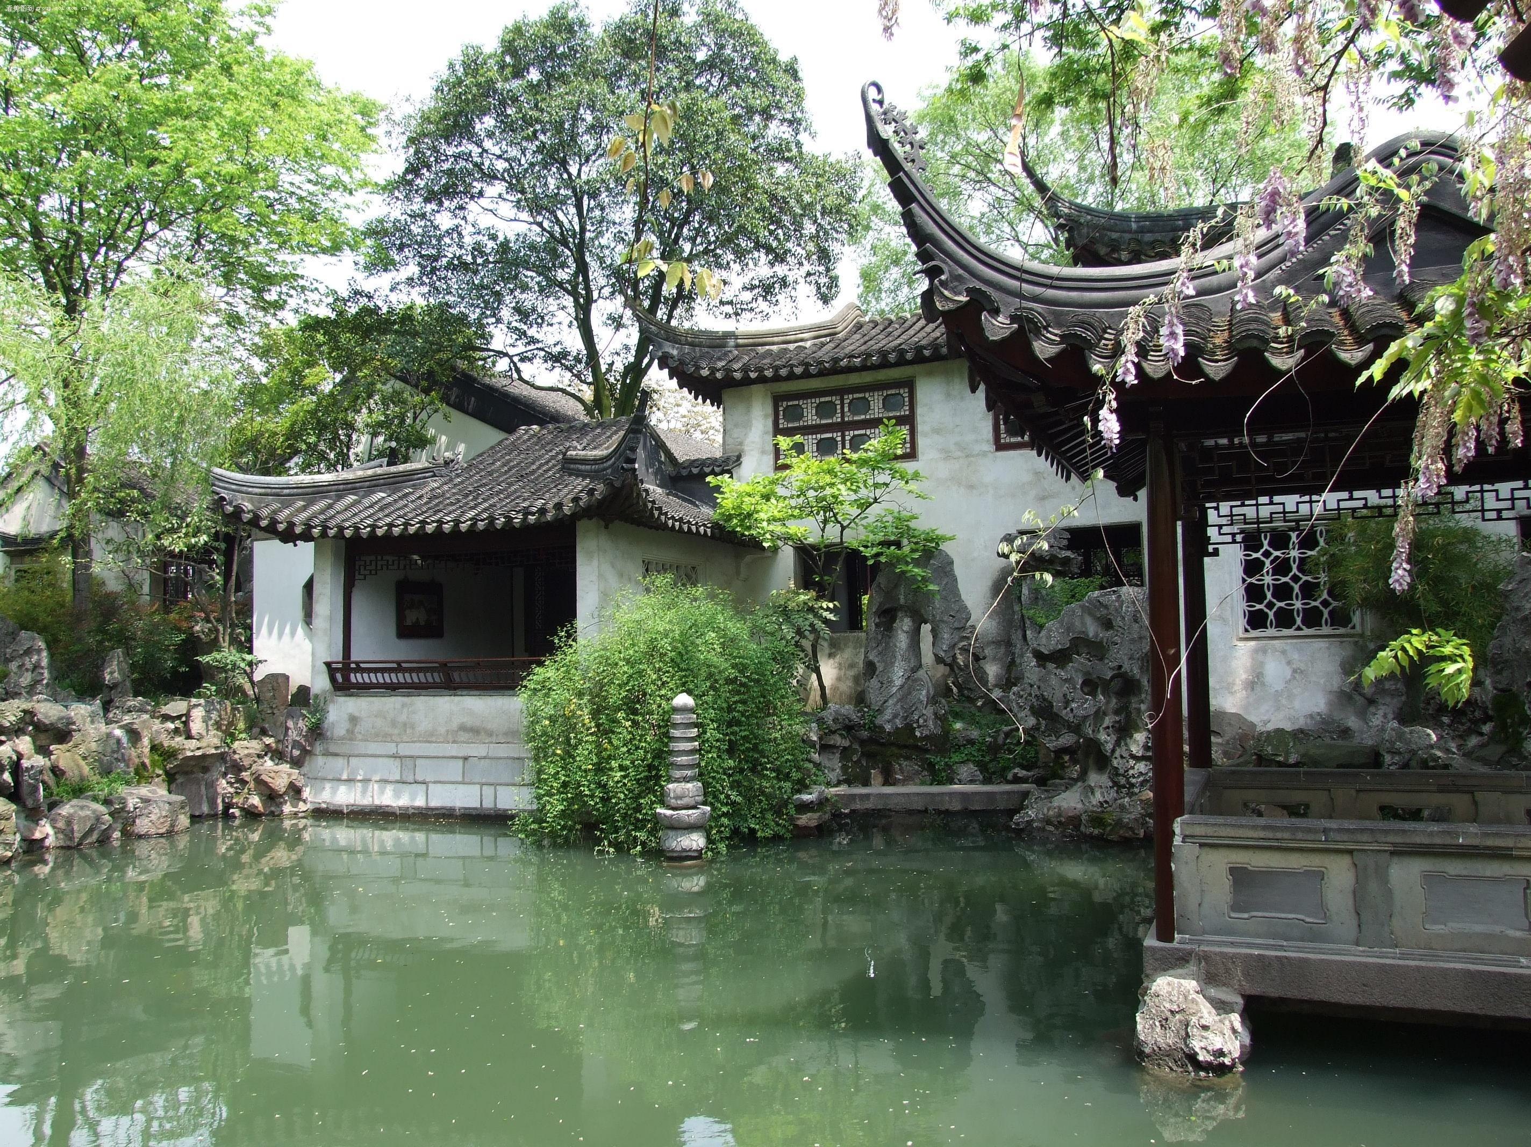

Slide 121
文人雅唱
崑山顧君仲瑛，名其所居之室曰玉山草堂……環植修梧巨竹……乃名其堂曰碧梧翠竹堂。中列琴壺觚硯圖籍及古鼎彝器，非韻士勝友不趣延入也……出酒觴客。客數人，皆能詩歌談辯，飲甚樂……回望玉山之居，樹木蔥翠，煙霏芊綿，樓閣縹緲，隱約若圖畫……
——高明《碧梧翠竹堂後記》

Slide 122
文人雅唱
顧瑛，名阿瑛，又名德輝，字仲瑛，崑山人。少輕財結客，年三十，始折節讀書，與天下勝流相唱和。舉茂才，署會稽教諭，辟行省屬官，皆不就。年四十，即以家產盡付其子元臣。卜築玉山草堂，池館聲伎，圖畫器玩，甲於江左。風流文采，傾動一時。
——《欽定四庫全書》集部五
《玉山璞稿》提要

Slide 123
文人雅唱
南戲四大聲腔
海鹽腔
餘姚腔
弋陽腔
崑山腔

Slide 124
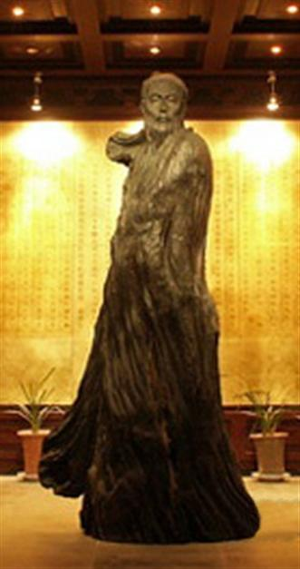
文人雅唱
魏良輔(明嘉靖)改造崑腔︰
(魏良輔)憤南曲之訛陋也，盡洗乖聲，別開堂奧。調用水磨，拍捱冷板，聲則平上去入之婉協，字則頭、腹、尾音之畢勻。功深鎔琢，氣無煙火，啟口輕圓，收音純細......
——沈寵綏《度曲須知》

Slide 125
散曲劇曲
散曲
宋詞
元曲
劇曲

Slide 126
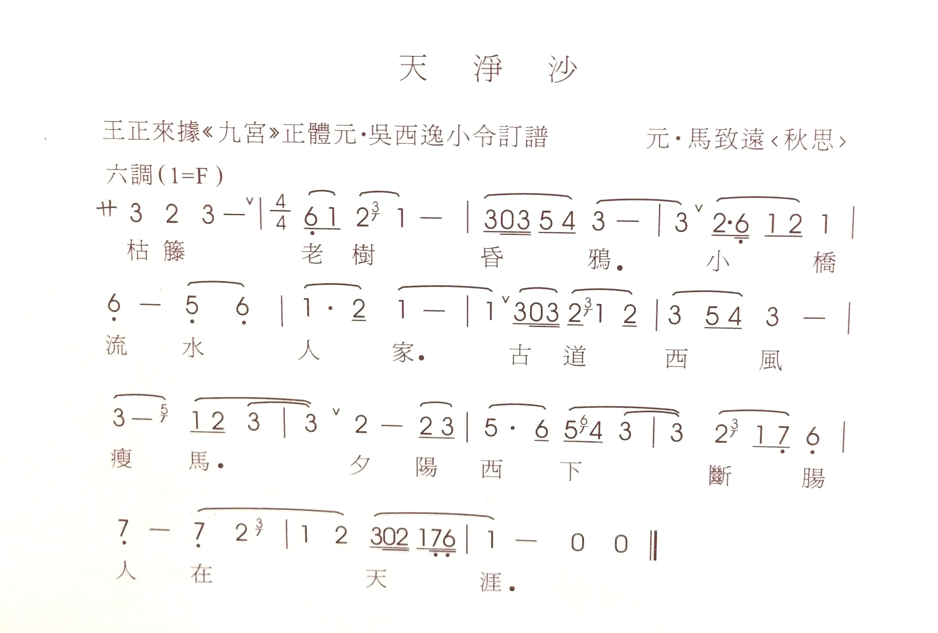

Slide 127
戲場名劇
南戲︰
「荊、劉、拜、殺」、高明《琵琶記》
傳奇︰
梁辰魚《浣紗記》、湯顯祖《牡丹亭》、洪昇《長生殿》、孔尚任《桃花扇》等
崑唱雜劇︰
關漢卿《單刀會》、王實甫《西廂記》、徐渭《四聲猿》等

Slide 128
戲場名劇
教育教化
知識︰地理、文字、禮儀、風俗
德行
忠︰《鐵冠圖》、《鳴鳳記》
孝︰《琵琶記》
社會批判︰《長生殿》、《桃花扇》
人生反思︰《邯鄲夢》、《南柯記》

Slide 129
戲場名劇
娛樂移情
男歡女愛
《西廂記》、《牡丹亭》、《玉簪記》、《西樓記》、《紅梨記》等

Slide 130
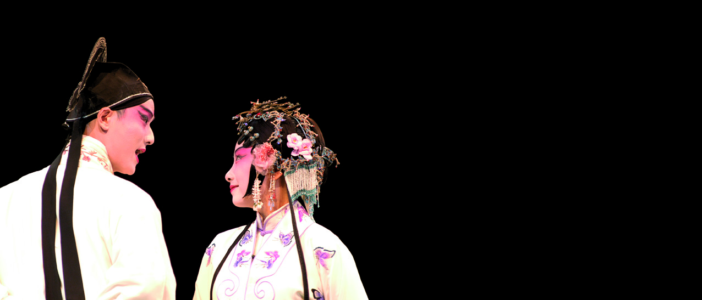
崑曲行當
生︰柳夢梅
旦︰杜麗娘

Slide 131
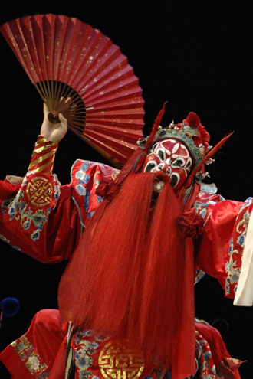
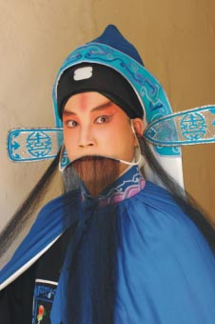
崑曲行當
淨︰判官
末︰杜寶、陳最良
丑︰石道姑、楊婆
(改俊扮)

Slide 132
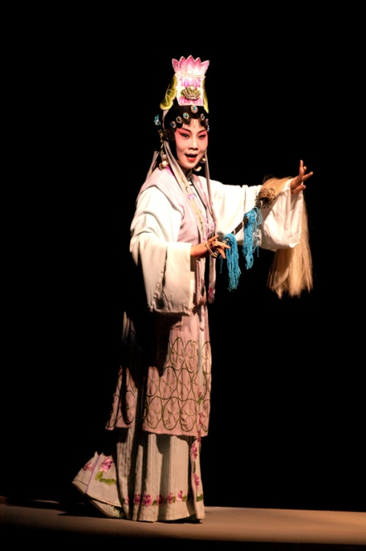
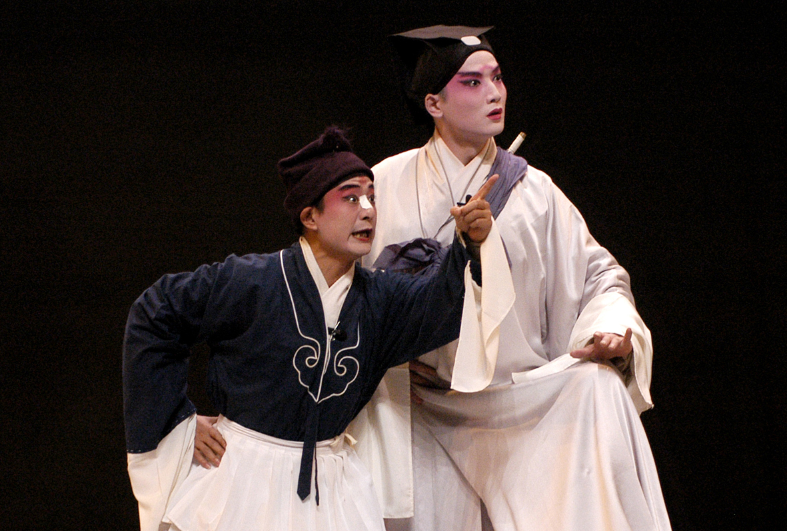

Slide 133
崑曲表演藝術
「源於生活」︰人物情感
「高於生活」︰表演手段
理想的戲曲表演︰藝術化的表演手段與生活化的人物情感之完美結合

Slide 134
雅部正聲
家家收拾起，戶戶不提防
「收拾起大地山河一擔裝」
——《千鍾祿‧慘睹》
「不提防餘年值亂離」
——《長生殿‧彈詞》

Slide 135
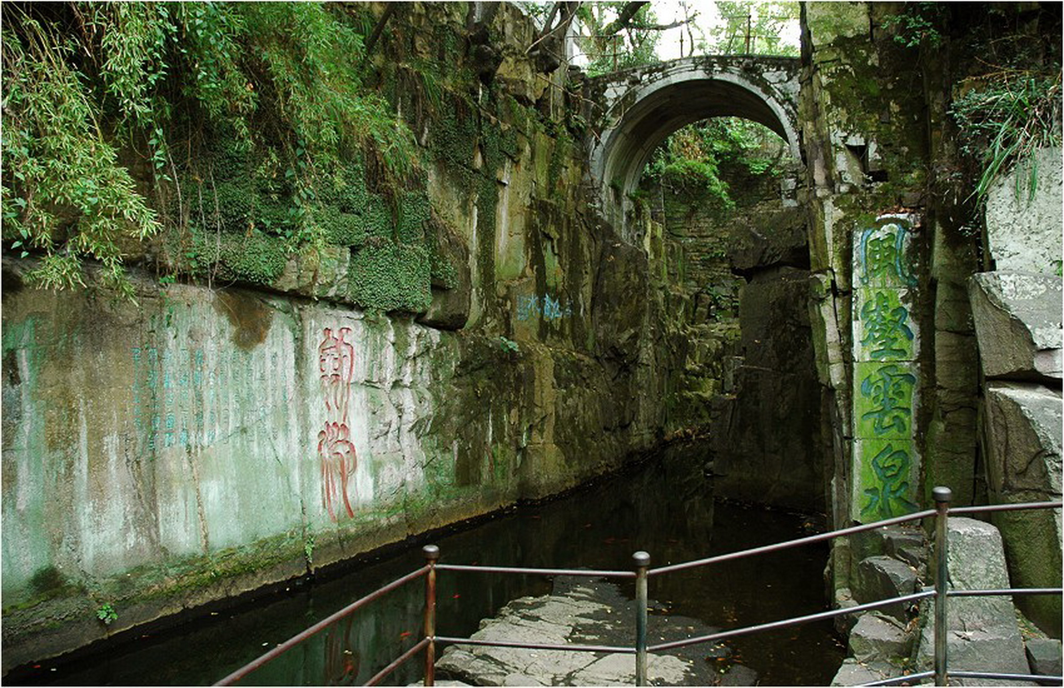

Slide 136
雅部正聲
虎丘八月半……自生公台、千人石、鵝澗、劍池、申文定祠下，至試劍石、一二山門，皆舖氈席地坐，登高望之，如雁落平沙，霞舖江上。天暝月上，鼓吹百十處，大吹大擂，十番鐃鈸，漁陽摻撾……更定，鼓鐃漸歇，絲管繁興，雜以歌唱，皆“錦帆開，澄湖万頃”同場大曲……更深，人漸散去，士夫眷屬皆下船水嬉，席席征歌，人人獻技，南北雜之，管弦迭奏，听者方辨句字，藻鑒隨之。二鼓人靜，悉屏管弦，洞蕭一縷，哀澀清綿，与肉相引，尚存三四，迭更為之。三鼓，月孤气肅，人皆寂闃，不雜蚊虻。一夫登場，高坐石上，不簫不拍，聲出如絲，裂石穿云，串度抑揚，一字一刻。听者尋入針芥，心血為枯，不敢擊節，惟有點頭……
——張岱《陶庵夢憶》

Slide 137
雅部正聲
明清︰唯一的雅部
清末︰「花雅之爭」
諸劇之祖\母、國劇地位
崑曲學

Slide 138
薪火相傳
傳字輩
繼字輩、崑大班、世字輩
承字輩、崑二班、盛字輩
弘字輩、崑三班、秀字輩
揚字輩、崑四班、萬字輩

Slide 139
薪火相傳
2001年獲聯合國教科文組織頒發為首批「人類口頭與非物質遺產代表作」名銜。
青春版《牡丹亭》盛演。

Slide 140
崑曲與中華文化
文學
音樂
表演
其他

Slide 141
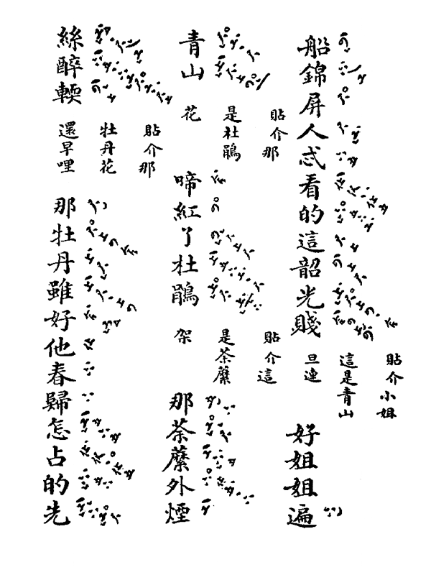
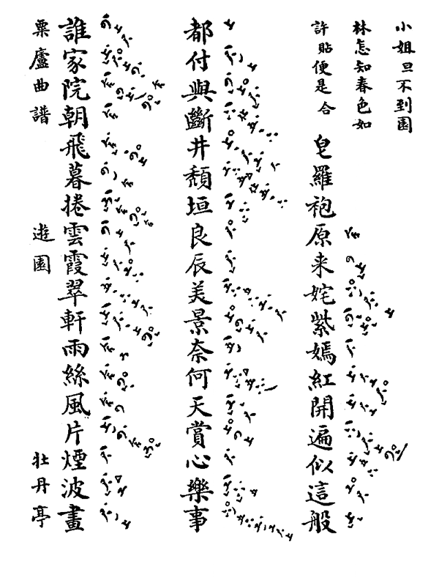

Slide 142
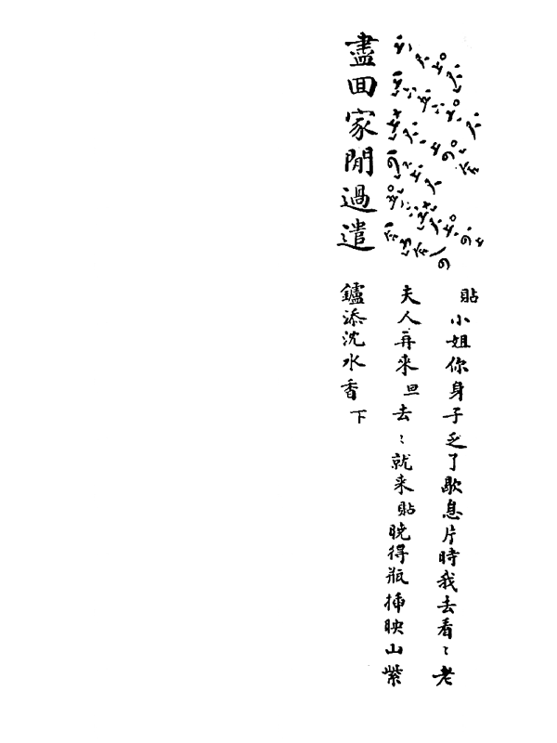
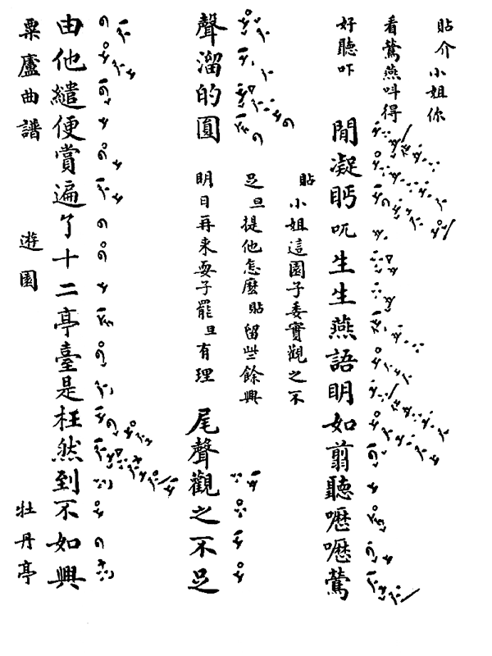

Slide 143
傳統與現代
新型舞台
化妝服裝
燈光音效
現代審美的滲透

Slide 144
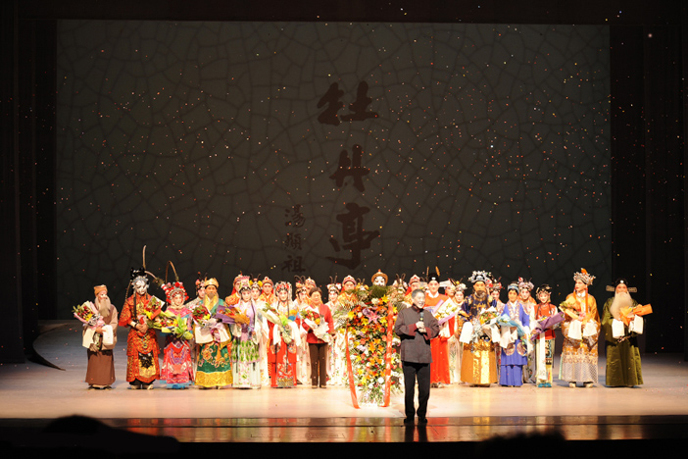

Slide 145
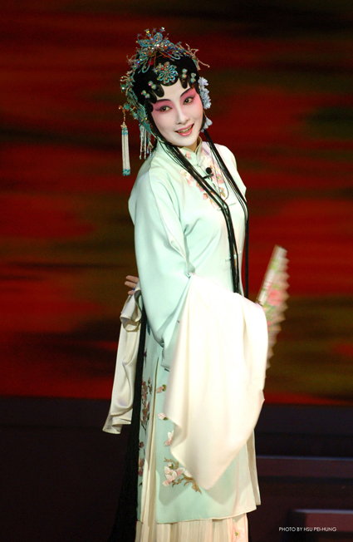

Slide 146
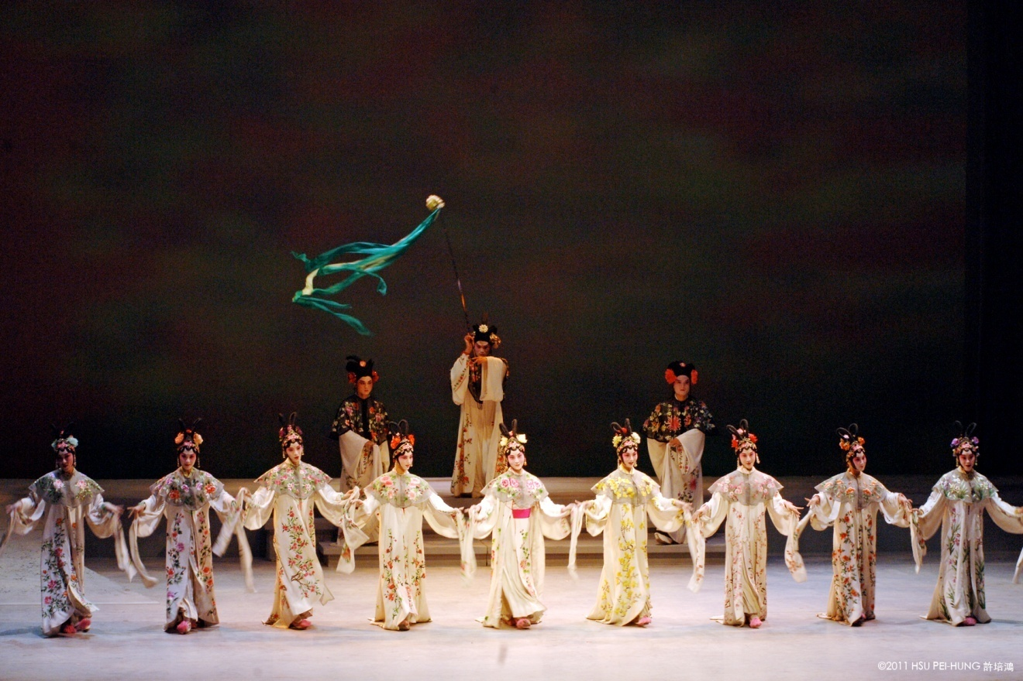

Slide 147
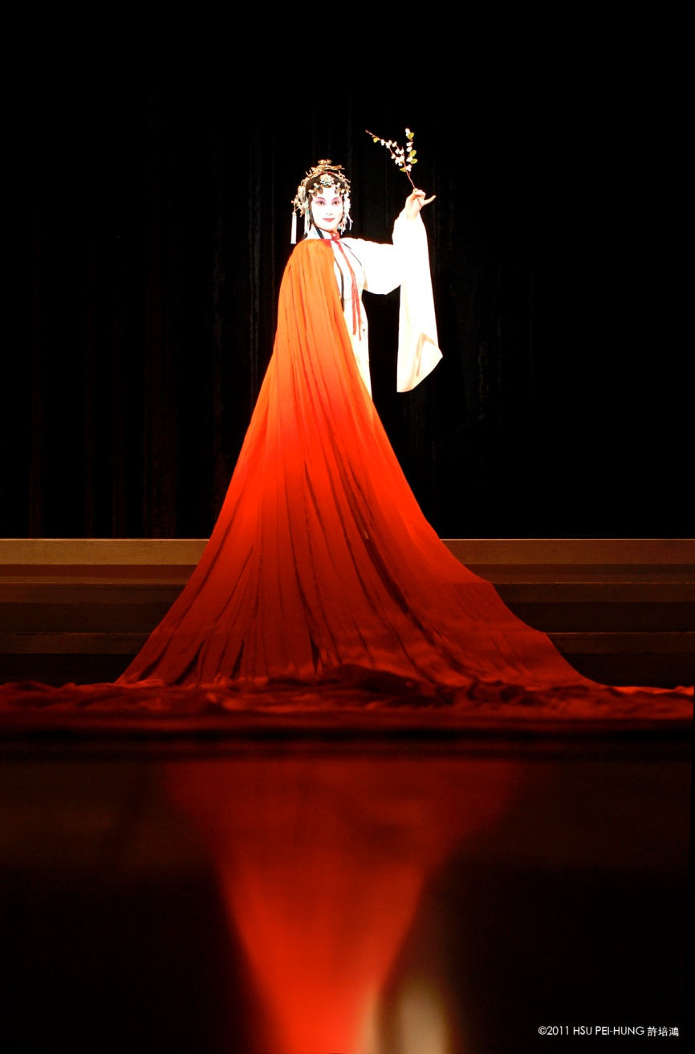

Slide 148
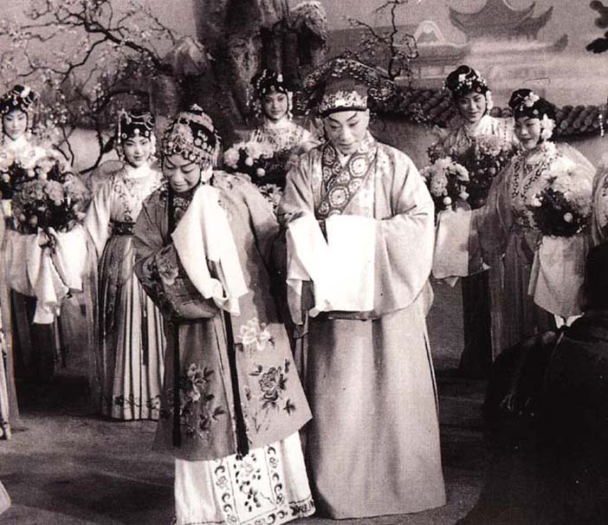
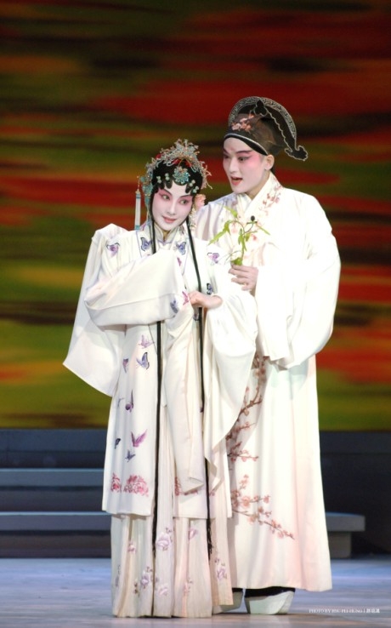
傳統與現代

Slide 149
傳統與現代
《牡丹亭‧驚夢》片斷播放
梅蘭芳、俞振飛
張繼青、王亨愷
沈丰英、俞玖林

Slide 150
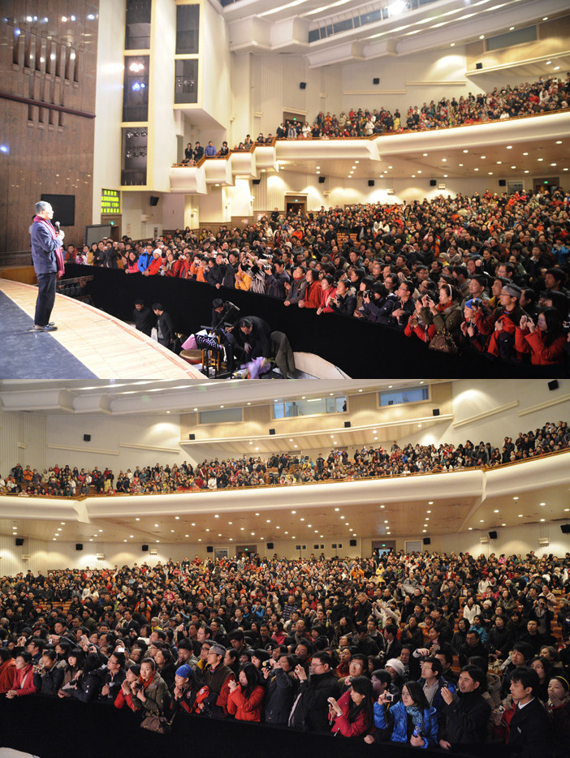

Slide 151
文化復興？
青春版《牡丹亭》的熱演
崑曲觀眾年輕化
熱演背後的反思
傳統文化藝術熱
傳統藝術的尷尬

Slide 152
生活中的崑曲
讀書
唱曲
看戲

Slide 153
專題培訓講座 舞台動作及表演技巧
講者：
趙伊禕老師

Slide 154
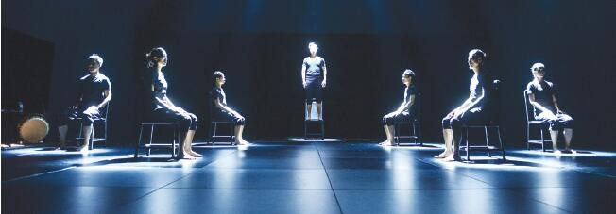
戲劇表演藝術
戲劇是展現人類情感的藝術
演員 是表演藝術的核心
“動作”是戲劇形成的基礎，一切的戲劇都是建立在動作行動的模仿和升華，無論是古希臘的悲喜劇，還是歐洲的，或是東方的戲劇戲曲，都是通過動作來展現給觀眾的。
★ 所以說表演藝術是“行動的藝術”。

Slide 155
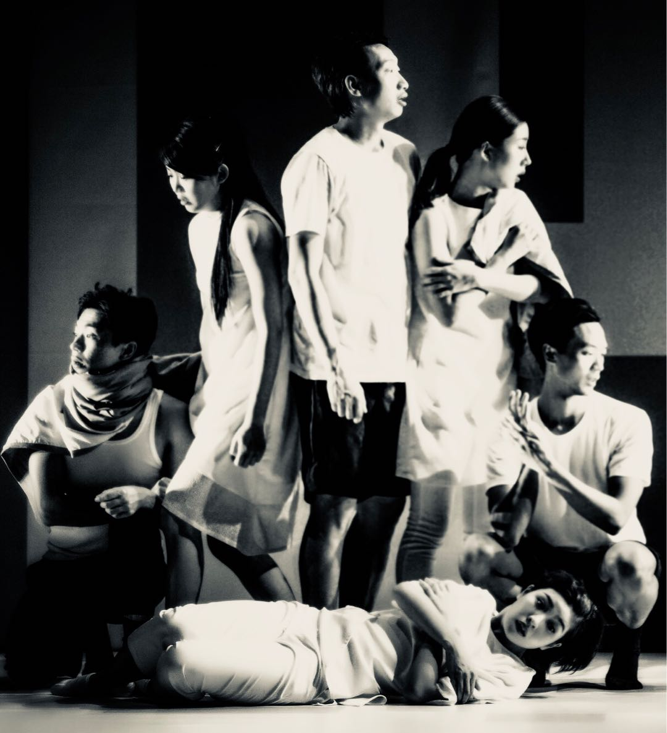
舞台行動 特性
源於生活行動，高於生活行動
梅耶荷德
一切戲劇藝術的最重要的本質是它的假定性的本質。
假定性
任何形式的戲劇表演，都具有假定性的屬性。這是演員表演藝術的基本屬性，也是是舞台行動區別於生活行動的本質特點。舞台上進行著“表演”而不是製造生活幻覺。
制約性
扮演角色的演員在舞台上的言語及行動必然要受到劇本的制約。劇本不僅制約著演員的每一個舞台行動的目的；還制約著演員舞台行動發展的方向性。
--《戲劇的假定性本質》

Slide 156
舞台行動 特性
源於生活行動，高於生活行動
梅耶荷德
一切戲劇藝術的最重要的本質是它的假定性的本質。
選擇性
戲劇為演員展現自己的藝術創作留有絕對自由的空間。角色在舞台上具體“怎麼做”，通過演員自身斟酌選擇來完成。
觀賞性
觀眾戲劇藝術重要的組成部分。觀眾對演員的形態有一定的審美要求。動作必須是提煉並篩選過的。
--《戲劇的假定性本質》

Slide 157
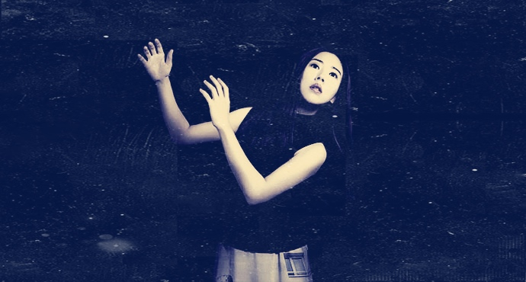
舞台動作
演員在舞台上沒有無目的與無動機的行動
舞台動作發生於「規定情境」之下
「 演員要創造出活生生的人， 就要真實、準確地掌握舞台行動，
同時，必須遵循現實生活中人的行動的客觀規律。」
“活”在舞台上
構成舞台動作之三要素 | 規定情境五要素：
做什麼——任務 | 時間
為什麼——目的 | 地點
怎麼做——適應 | 人物
 | 發生的事件
 | 發生的原因

Slide 158

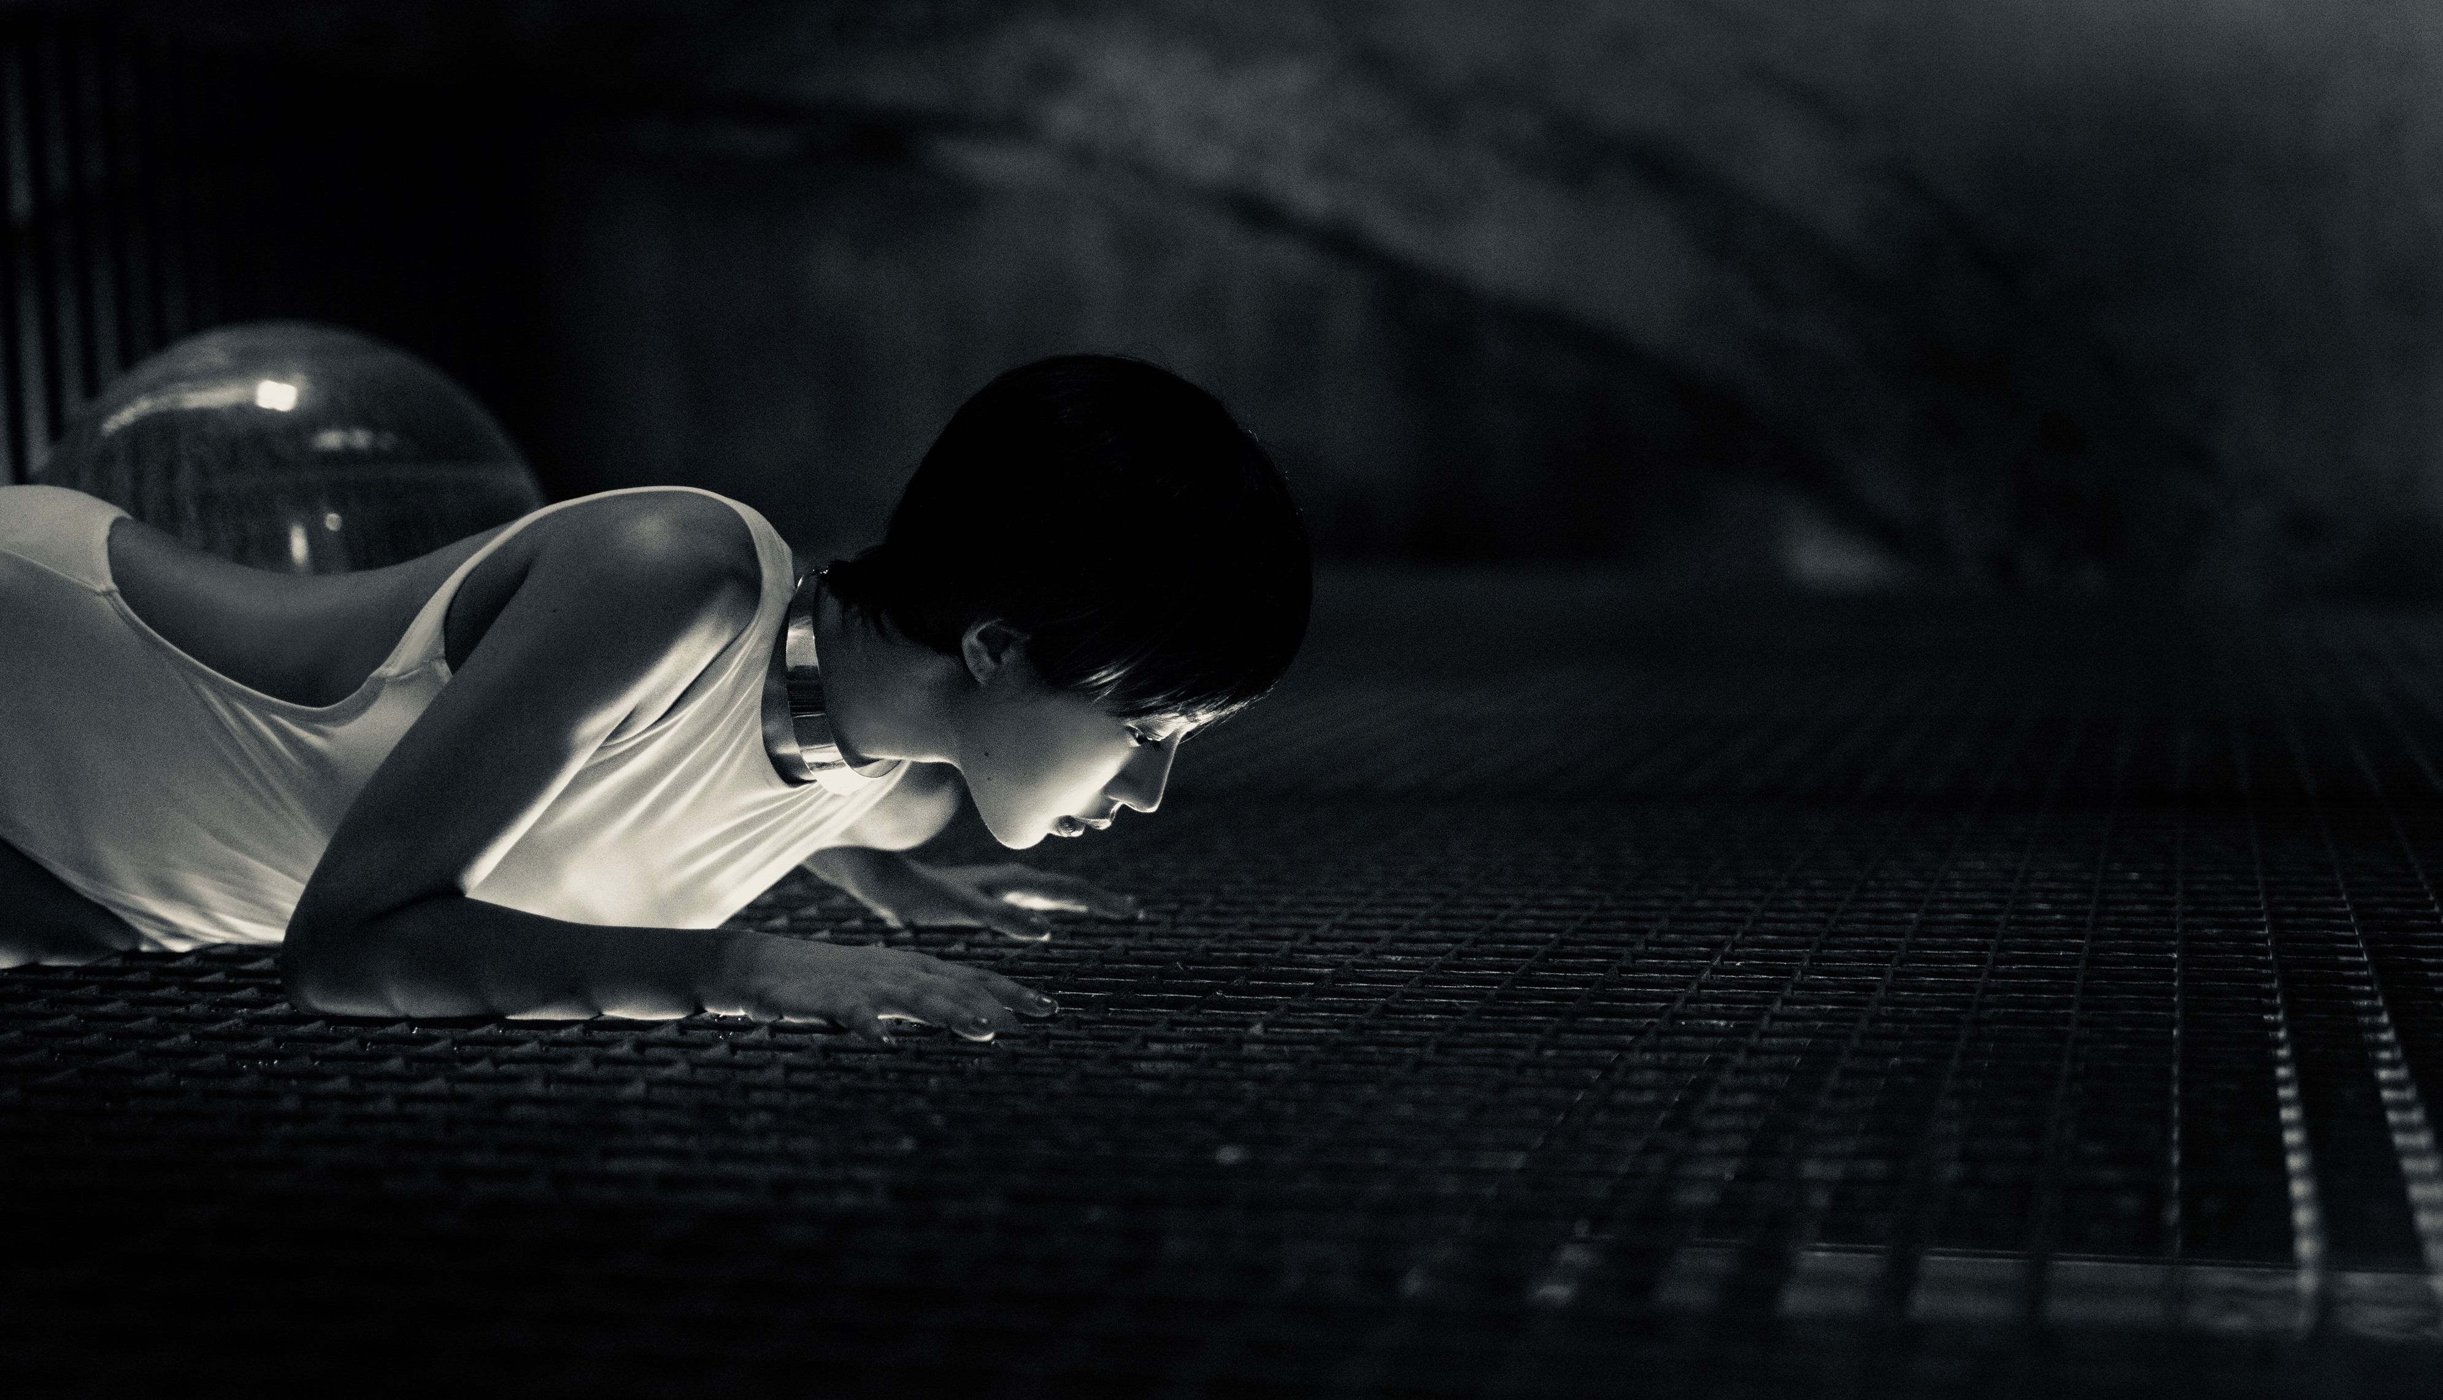
表演技巧
關於“戲劇的本質”，最古老的回答應推亞裡士多德的“模仿說”。
戲劇詩所模仿的對象，就是“人的行動”或“行動中的人”。
演員必須具備模仿能力： 善於捕捉和模擬各種人物的外部特徵,以適應扮演不同年齡、職業、性格的人物以及同一人物在不同時期性格上演變的需要。
01
面部、聲音、形態
02
觀察、感受、想像
03
表現力

Slide 159
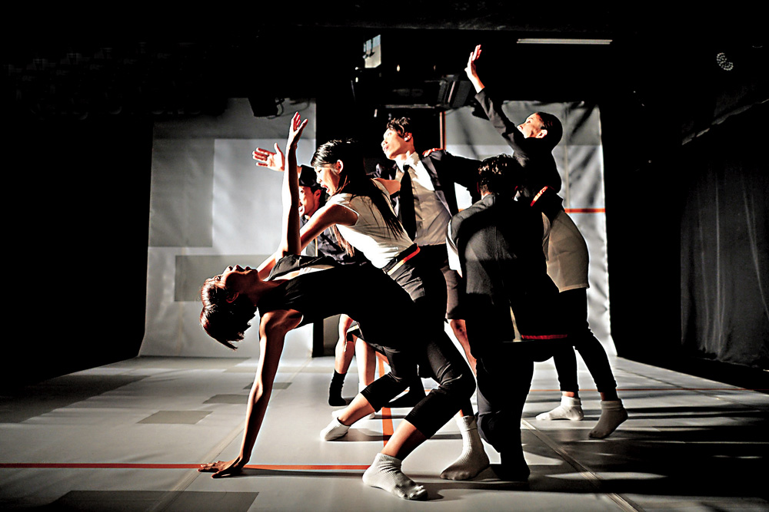
交流
原則：在規定的情境中交流
目的：流暢交流促使表演“有機”
相互交流：
1.與對手的直接交流（對話、 無言交流等）
2.自己和自己交流（獨白）
3.與不在場的對象的交流（電話、信件等）
4.與觀眾的間接交流

Slide 160

交流
劇場表演藝術完全建立在劇中人物的彼此交流和自我交流的基礎上的。
--斯坦尼斯拉夫斯基
《斯坦尼斯拉夫斯基體系全集》
第二卷
原則：在規定的情境中交流
目的：流暢交流促使表演“有機”
分析
規定情境中人物之間的關係
交流的過程是相互行動的，在舞台上做到真聽、真看、真感受。
根據此時、此地的客觀變化來進行真正的有機的交流。
★ 交流練習
感受

Slide 161


情緒記憶
定義：以體驗過的情緒、情感為內容的記憶
目的：促使演員的表演更富真實性、感染性
儲備情緒記憶
演員自己的印象、情感和體驗；
書本、電影、博物館、科學知識、旅行等；
與人們的交往中獲得材料。

Slide 162





情緒記憶
衍生：五覺記憶
味覺
嗅覺
視覺
聽覺
觸覺

Slide 163




情緒記憶
衍生：肌肉記憶

Slide 164

參考
相關書籍
戲劇是展現人類情感的藝術
《演員的自我修養》、《斯坦尼斯拉夫斯基全集》--斯坦尼斯拉夫斯基
《戲劇的假定性本質》--梅耶荷德
《演員的力量》--伊萬娜 · 查伯克
《表演訓練法》--林洪桐

